Slide 1

1950-2021年全球204个国家和811个地区的特定年龄性别死亡率、预期寿命和人口估计数，以及COVID-19大流行的影响
中心实验室：刘适

Slide 2
Global age-sex-specific mortality, life expectancy, and population estimates in 204 countries and territories and 811 subnational locations, 1950–2021, and the impact of the COVID-19 pandemic: a comprehensive demographic analysis for the Global Burden of Disease Study 2021
Lancet（IF:202.731），March，2024
通讯作者：美国华盛顿大学健康指标与评估研究所

Slide 3
一、研究背景
了解不同时间、不同地点、不同年龄组和不同性别的死亡率和人口趋势，对于规划针对特定人群的公共卫生政策至关重要。
特定年龄段的死亡率可以表明特定地区出现了新的不利于健康的风险，而人口数量可以为资源分配提供信息，并有助于规划未来的发展。
人口指标可为了解和应对COVID-19、长期COVID-19以及COVID-19与其他疾病和伤害之间的相互作用提供重要依据。

Slide 4
一、研究背景
COVID-19大流行前几十年的人口趋势以及COVID-19大流行头两年（2020-2021年）期间这些趋势的逆转可为了解大流行的潜在长期影响提供启示。
这些包括人口增长和年龄分布在内的变化，可以帮助决策者和公共卫生专家更好地了解大流行病如何影响社会中的不同群体，并为未来的大流行病防备和医疗保健规划战略提供参考。
全球疾病、伤害和风险因素负担研究（GBD）是一项不断发展的研究工作，旨在量化全球健康状况。

Slide 5
一、研究背景
其研究范围包括估算一系列国家和地区的关键人口指标和综合健康指标，并随着时间的推移不断扩大。
本研究是将COVID-19大流行病纳入建模过程的第一轮报告，其方法是估算大流行病导致的额外死亡率，额外死亡率的定义是2020年至2021年期间发生的死亡人数与根据以往全因死亡率趋势预计的同期死亡人数之间的净差值。

Slide 6
一、研究背景
这有助于分析更广泛的人口进程与COVID-19大流行之间的相互作用。
这版GBD人口统计分析的目的是向决策者和公众提供必要的信息，以便更好地了解自1950年以来和2020-21年新冠肺炎大流行期间的疾病和伤害负担的人口统计背景。

Slide 7
二、研究方法

Slide 8
1.概述
估计COVID-19大流行导致的全因死亡率和额外死亡率。计算人口估计值的分析过程包括六个主要组成部分：(1)估算特定年龄的生育率；(2)估算5岁以下儿童和成人（15-59岁）死亡率；(3)利用HIV调整的关系模型生命表系统估算特定年龄死亡率；(4)估算COVID-19大流行导致的额外死亡率，并相应调整全因死亡率估算值；(5)考虑战争、饥荒和自然灾害等致命的不连续性因素；(6)估算人口规模。

Slide 9
1.概述
估计过程运行了两次：第一次是生成初步数字，第二次是细化所有估计并确保内部一致性。
Python（版本3.8.17和3.10.4）、Stata（版本15.1）和R（版本3.5和4.2）用于统计分析。
本轮GBD研究利用了来自160多个国家和地区的11000多名合作者的专业知识。

Slide 10
2.数据来源和处理
通过对政府网站、统计年鉴、人口学简编、大规模调查和合作者输入数据的系统搜索，确定了一系列用于死亡率和人口估计的数据类型；
5岁以下儿童死亡率定义为从出生到5岁的死亡概率，使用30526个地点年的生命登记数据、10237个地点年的样本生命登记数据和1445个其他来源数据；

Slide 11
2.数据来源和处理
成人死亡率的定义是假设存活到15岁，在60岁之前死亡的概率，其估算使用了30207个地点年的生命登记数据、1435个地点年的抽样生命登记数据、75次人口普查、280次调查以及24个其他来源的数 据。
流行率调查、产前诊所血清监测和生命登记用于调整HIV流行的影响，因为它对特定年龄死亡率的影响特别大。

Slide 12
2.数据来源和处理
在估算COVID-19大流行导致的额外死亡率时，使用了146139个额外来自生命登记和监测报告的全因死亡率数据点，并对登记的完整性进行了评估。
人口估算利用了1277次国家和国家以下各级人口普查、749个地点年人口登记和161次查点后调查。联合国难民事务高级专员提供的有关难民流动的移民数据以及选定国家（主要是海湾国家和欧盟国家）的数据集也被用来为移民估算提供信息。

Slide 13
3.全因死亡率估算
对于五岁以下幼儿死亡率，采用直接和间接估算方法，从调查中得出点估算值；
对于成人死亡率，采用兄弟姐妹历史数据得出点估算值。
成人生命登记数据完整性的时间序列估计值使用五种死亡分布方法，并对点估计值进行了相应调整。

Slide 14
3.全因死亡率估算
利用时空高斯过程回归（ST-GPR）估算了无致命间断的5岁以下儿童和成人死亡率的时间序列。
教育、艾滋病毒和收入以及五岁以下幼儿死亡率被列为协变量。
这些估计值被用作GBD关系模型生命表系统的输入，并根据老年死亡率进行调整，以估算不含HIV的特定年龄死亡率。

Slide 15
3.全因死亡率估算
艾滋病毒死亡率是通过ST-GPR、Estimation、 Projection Package Age-Sex Model、Spectrum的组合来模拟的，随后用于生成包含艾滋病毒死亡率的生命表。
这些经过删节的生命表被用于生成按单年年龄组和1岁以下详细年龄组划分的完整生命表。

Slide 16
3.全因死亡率估算
按原因将性别和年龄再分配的致命不连续因素按年龄和性别进行汇总，并加到上一步的估计死亡率中，按地点、年份、性别和年龄生成最终的全因死亡率生命表。
重新计算了删节生命表，包括每个地点、年份和性别组合的致命不连续点，然后从这些删节生命表中计算出最终的数据。

Slide 17
4.COVID-19流行造成的额外死亡率估算
2020年和2021年COVID-19大流行导致的额外死亡率被定义为观测到的全因死亡率减去如果发生 COVID-19大流行而预计的死亡率。
额外死亡是指COVID-19大流行整体造成的死亡，既包括SARS-CoV-2感染造成的死亡，也包括其他与大流行相关的因素（如推迟就医）造成的死亡。
选择协变量使用了Rover，一种由健康指标与评估研究所开发的基于贝叶斯模型平均的方法。

Slide 18
4.COVID-19流行造成的额外死亡率估算
纳入了与COVID-19大流行相关的协变量和背景人口健康指标（如医疗服务获取和质量指数）；
在选出最佳模型后生成国家、地区和全球层面的平均值和95%的不确定性区间(UI)。根据最终的模型规范进行了样本外预测有效性测试。
为了确定特定年龄和性别的额外死亡率，对全因死亡率进行了两次估算：一次包含2020年和2021 年大流行期间的数据，另一次不包含。

Slide 19
4.COVID-19流行造成的额外死亡率估算
对于有大流行期间生命登记数据的地点年，计算了两组估计值之间年龄-性别死亡率估计值的差异。然后将这一分布应用于额外死亡率估计值，以计算特定年龄和性别的额外死亡率。
大流行相关的死亡率（OPRM）是通过计算额外死亡率与直接因COVID-19感染造成的死亡人数以及间接因下呼吸道感染、麻疹和百日咳造成的死亡人数之和的差值来估算的。

Slide 20
5.人口估计
该方法使用了GBD2021中的特定年龄生育率估计值、之前描述的特定年龄死亡率估计值以及现有的人口普查和登记数据作为输入数据。
在有大量移民或可靠数据的国家，使用辅助难民和移民数据为净移民的先验分布提供信息。

Slide 21
6.根据SDI估算的预期死亡率
使用元回归程序MR-BRT分析了特定年龄对数死亡率与SDI之间的关系。SDI是一个国家人均收入滞后分布、平均受教育年限以及25岁以下女性的总生育率的综合指标。
最终的预测结果是通过50个模型的集合汇总得出的。该模型对GBD各年龄性别组分别进行预测。基于SDI的各年龄-性别组的预期死亡率被用来估算预期寿命。对COVID-19大流行导致的额外死亡率也进行了类似的分析。

Slide 22
7.地理单位、年龄组和时间段
按年龄-性别-地点-年份对25个年龄组的每个人口指标进行了估算：新生儿早期（0-6天）、新生儿晚期（7-27天）、1-5个月、6-11个月、12-23个月、2-4岁、5-9岁、95岁之前的每个5岁年龄组以及95岁及以上。
男性、女性和所有性别的总和；分为21个地区和 7个超级地区的204个国家和地区；以及1950年至 2021年的每一年。

Slide 23
7.地理单位、年龄组和时间段
对21个国家和地区（巴西、中国、埃塞俄比亚、印度、印度尼西亚、伊朗、意大利、日本、肯尼亚、墨西哥、新西兰、尼日利亚、挪威、巴基斯坦、菲律宾、波兰、俄罗斯、南非、瑞典、英国和美国）进行了亚国家分析，并按SDI五分位数进行了估算。
所有国家和地区的SDI值从 0（收入和教育程度最低，生育率最高）到100不等，然后按SDI值从低到高分为五等分。

Slide 24
8.不确定性分析
不确定性贯穿整个估算过程；
对于5岁以下儿童和成人死亡率，ST-GPR为每个地点、年份和性别组合生成了1000次抽样。
与艾滋病毒估计相关的粗死亡率也生成了1000次抽样。
由COVID-19大流行导致的额外死亡率的100次抽样重复了10次，生成1000次抽样。

Slide 25
8.不确定性分析
然后使用这些抽样级输入生成1000次抽样的全因死亡率估计值和死亡不连续性的抽样水平估计值。
使用抽样水平估计值为所有人口指标生成平均估计值和95%UIs；
与生育率和死亡率估计相关的不确定性被作为输入数据纳入BCCMP模型，以生成1000次抽样人口估计值。

Slide 26
三、结果

Slide 27
1.民事登记和生命统计的完整性
在研究期间，生命登记系统中登记的死亡比例在全球层面大幅增加，从1975年的30.3%上升到2016年的峰值61.1%，但在随后几年由于报告滞后而有所下降（图1）。
不同地区生命登记系统的死亡登记完整率差异明显，完整率进步最大的是中国（2018年达到71.2%的峰值）和印度（2019年达到80.1%的峰值）。印度的抽样登记系统被认为对其覆盖的样本人群是完整的。

Slide 28
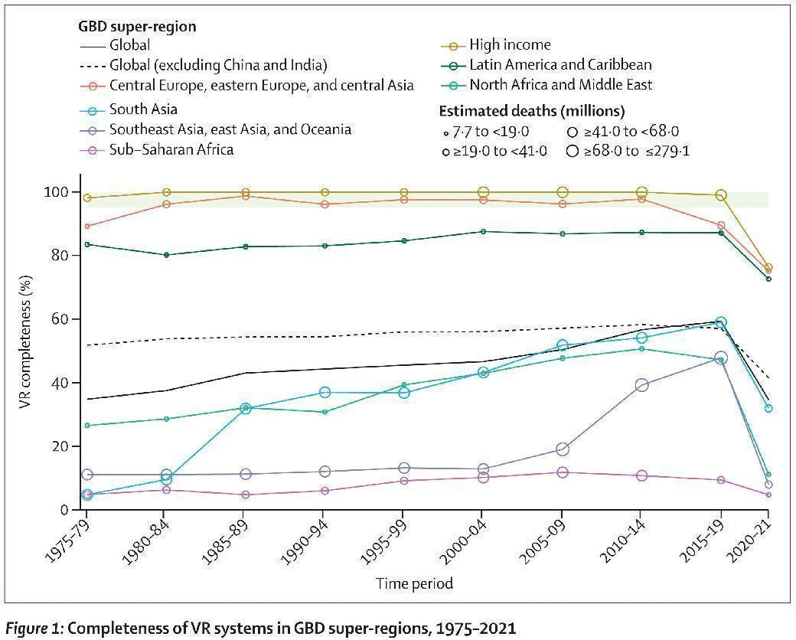

Slide 29
1.民事登记和生命统计的完整性
除中国和印度外，其他国家的死亡登记进展缓慢，从1975年到2016年达到峰值期间，仅增长了10.3 个百分点。增长主要集中在北非和中东地区，其完整率从1975年的20.6%提高到2016年的峰值56%。
自1975年以来，高收入区域、中欧、东欧和中亚几乎所有国家的死亡登记都是完整的（>95%），而在撒哈拉以南非洲，完整率在2008年达到峰值，仅为8.7%，此后完整率一直在下降。

Slide 30
1.民事登记和生命统计的完整性
拉丁美洲和加勒比地区的死亡登记情况差异较大：哥斯达黎加、古巴和阿根廷等国的登记完整率多年来一直很高；秘鲁和厄瓜多尔等国的登记完整率保持在60-90%左右，而玻利维亚等其他国家则仍然缺乏登记数据。
在国家层面，96个国家和地区在2010年至2021年期间，至少有1年进行了完整的死亡登记；29个没有完整死亡登记的国家和地区至少有1年进行了75%以上的死亡登记；

Slide 31
1.民事登记和生命统计的完整性
47个国家和地区在2021年GBD死亡率数据库中没有登记数据。
在2021年死亡人数较多的许多国家，特别是撒哈拉以南非洲国家，包括尼日利亚和刚果民主共和国，登记不完整或不存在。
在2020-2021年期间，超级区域的完整程度不同程度地降低，表明报告滞后（图1）。

Slide 32
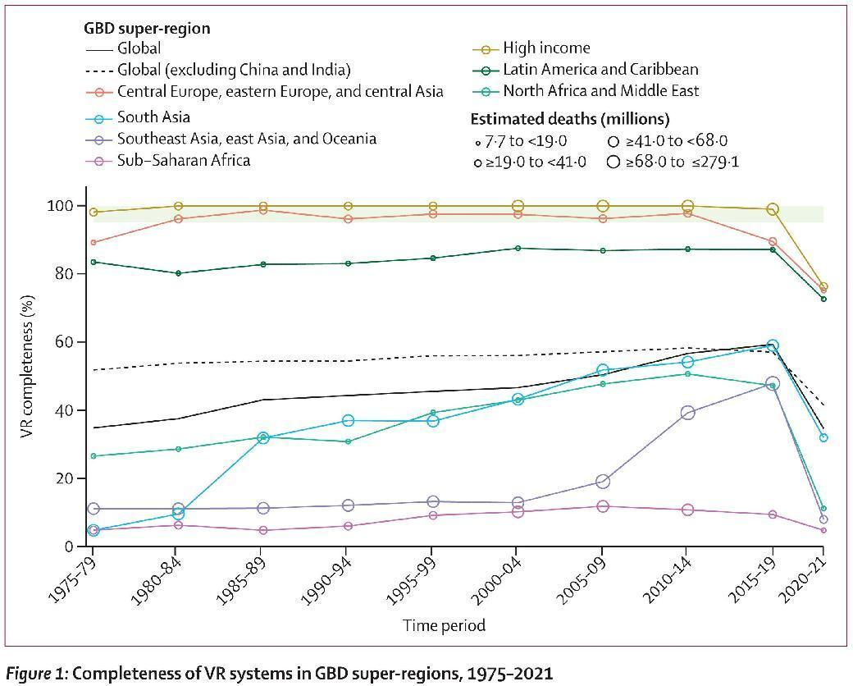

Slide 34
2.死亡率和预期寿命
1950-2019年期间，全球每10万人口年龄标准化全因死亡率广泛下降，从1950年的1980.5年龄标准化死亡下降到2019年的736.1，这相当于整个期间死亡率下降了62.8%。
在1950-2019年期间，全球15岁以下和40岁以上年龄组的女性和男性全因死亡率均有广泛改善（图 2）。

Slide 35
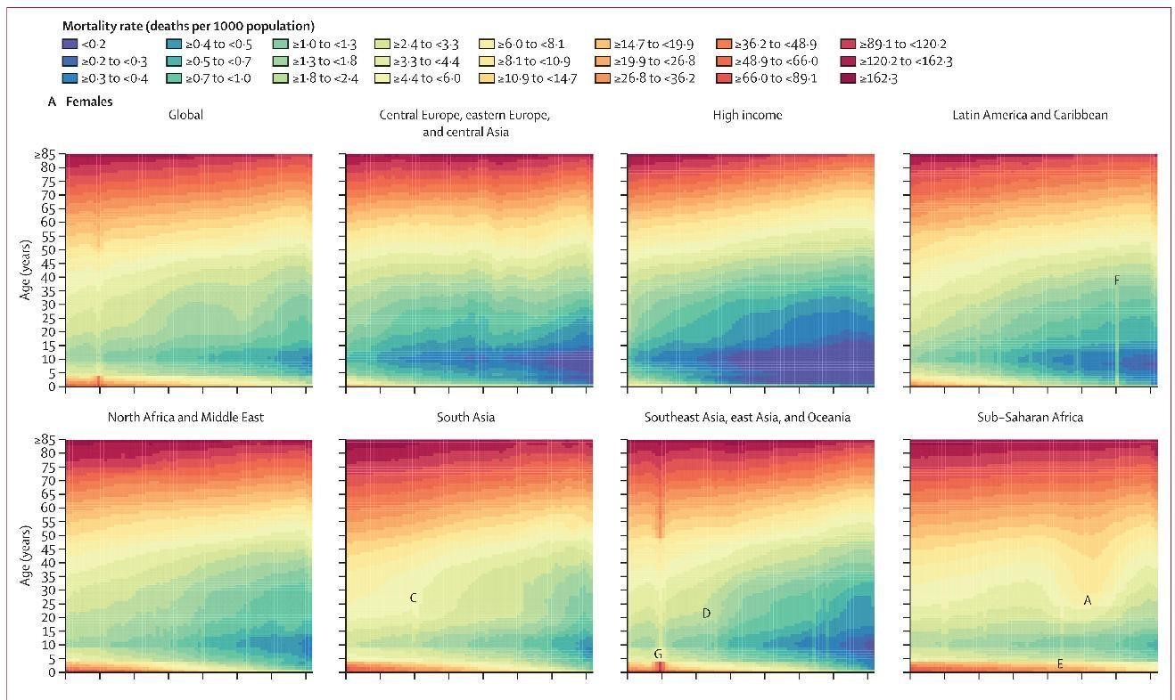
Figure 2: Global and GBD super-region all-cause mortality rates across the lifespan in females (A) , 1950–2021

Slide 36
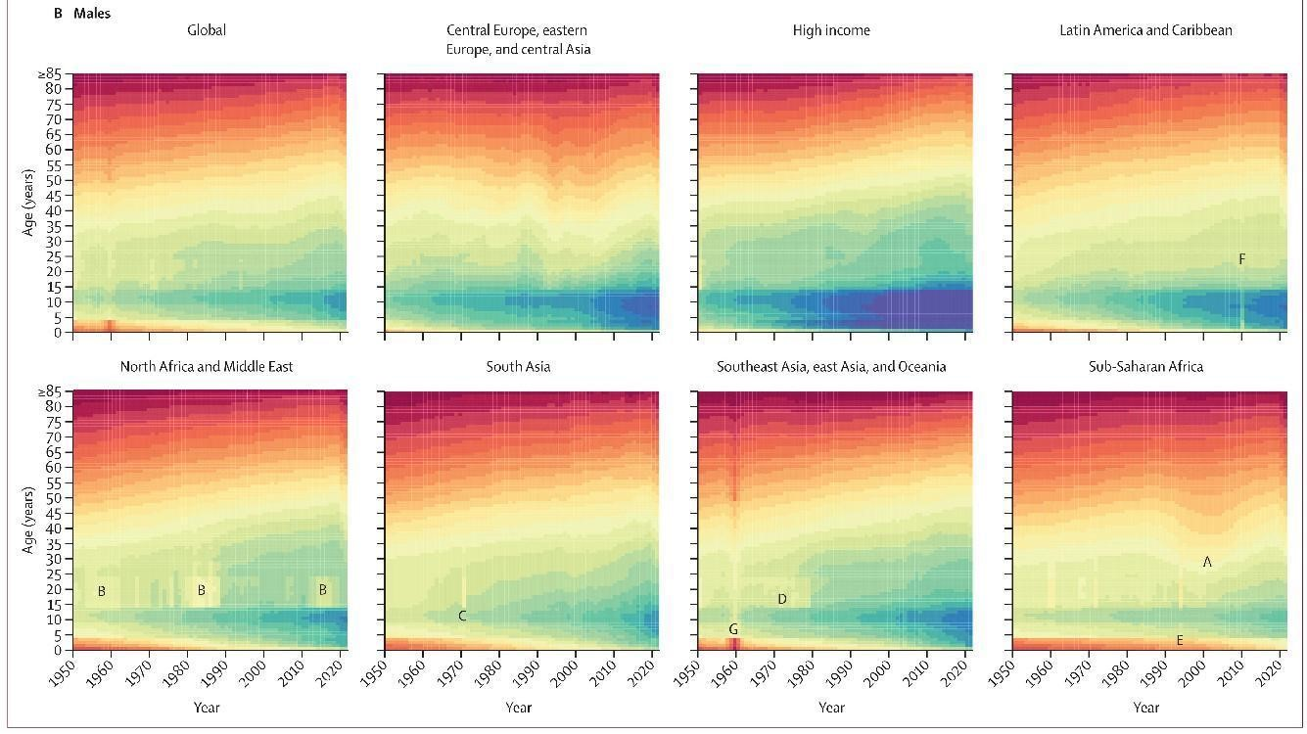
Figure 2: Global and GBD super-region all-cause mortality rates across the
lifespan in males (B), 1950–2021

Slide 37
2.死亡率和预期寿命
除了撒哈拉以南非洲在艾滋病流行期间死亡率上升以及中欧、东欧和中亚超级区域的波动模式外，各超级区域的这一模式相对一致。
然而，在15-39岁年龄组中，死亡率水平和趋势在不同超级区域和不同时期都有很大差异。如1959-1961年间中国的饥荒；1962-1963年间中国的冲突；1964-1965年间中国的饥荒。
冲突和战争对男性死亡率的影响大于女性。

Slide 38
2.死亡率和预期寿命
艾滋病流行对撒哈拉以南非洲这一年龄组的影响特别大，对东南亚、东亚和大洋洲的影响较小，对女性的影响大于男性。
2000年代，拉丁美洲和加勒比地区的男性死亡率有所上升，萨尔瓦多、秘鲁、危地马拉、洪都拉斯、墨西哥、委内瑞拉和巴西等国的男性死亡率都有不同程度的上升。
2010年代后期，在高收入超级区域男性和女性死亡率上升，这在美国、加拿大和西班牙最为明显。

Slide 39
2.死亡率和预期寿命
在2020-2021年COVID-19大流行期间，与2019年相比，15岁及以上男性的全球年龄标准化全因死亡率增加了21.9% ，同一年龄组同一时期的女性死亡率增加了16.6%，逆转了大流行前的死亡率趋势。
在2020-2021年期间，15岁以下年龄组的全球男性和女性死亡率总体保持不变或进一步下降（图2）。
在2019-2021年期间，全球五岁以下儿童死亡率下降了7%。儿童死亡率的持续下降在所有超级区域都是一致的（图2）。

Slide 40
2.死亡率和预期寿命
男女之间的全因死亡率存在差异，这种差异的程度因年龄组、性别和地域而异。在所有年龄组中，女性死亡率普遍低于男性死亡率，但在各国和地区之间存在很大差异（图3）。
15-39岁年龄组的男女死亡率在不同国家和地区之间的差异最大；在1970-2021年期间男女死亡率之间的差距一直在扩大，其原因是女性死亡率的下降速度快于男性。2021年，全球15-39岁男性的死亡率比女性高65.9%。

Slide 41
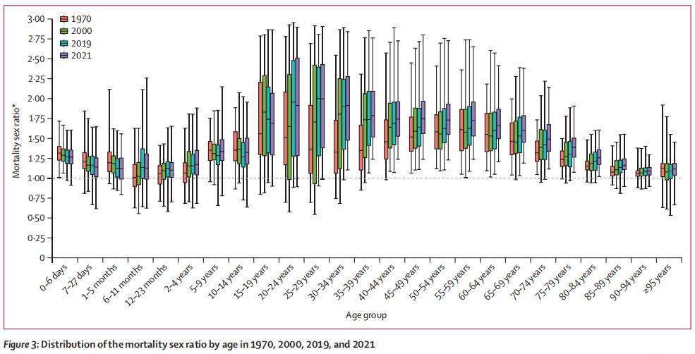

Slide 42
2.死亡率和预期寿命
在40岁及以上的几乎所有年龄组中，也观察到了男女死亡率的差异。
在新生儿年龄组中，男女死亡率之比随着时间的推移略有下降，趋向于1，而国家和地区之间的差异仍然相似。
40岁及以上年龄组的男女死亡率比率呈上升趋势，1970-2000年期间，各国家地区65岁及以上年龄组的变异增加，2000-2021年期间的变异变化不大。

Slide 43
2.死亡率和预期寿命
尽管在研究期间年龄标准化全因死亡率有所下降，但全球因各种原因死亡的总人数从1950年的4400 万增加到2000年的5030万和2019年的5700万。
2020年，全球死亡人数增至6310万，2021年增至 6790万，其中COVID-19大流行导致死亡人数显著飙升（表1）。
自1970年以来，全球25岁及以上年龄组的死亡人数逐步增长，直到2020-2021年出现前所未有的增长（图4）。

Slide 44
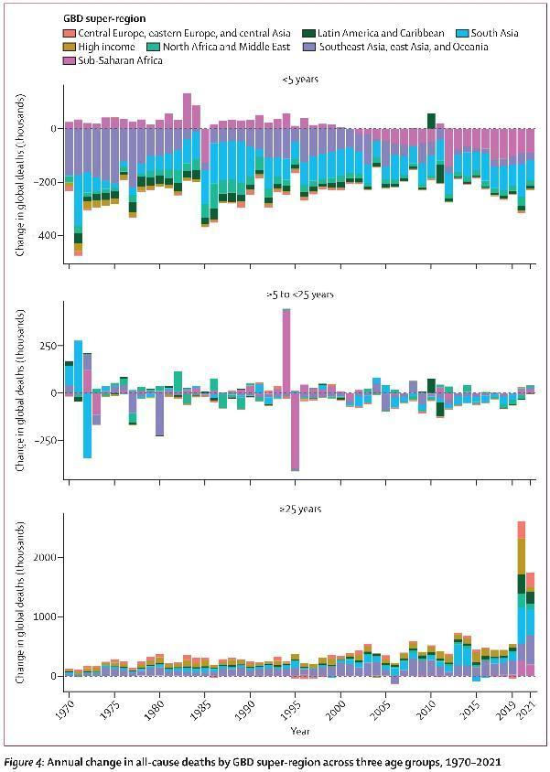

Slide 45
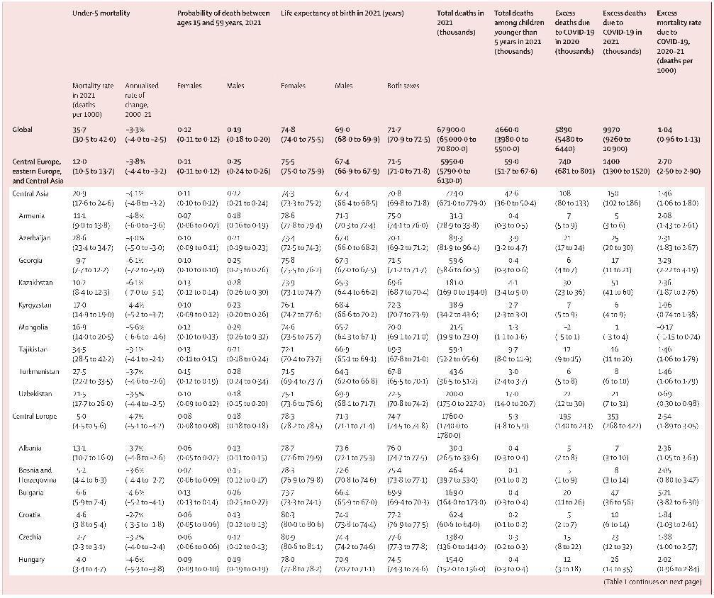

Slide 46
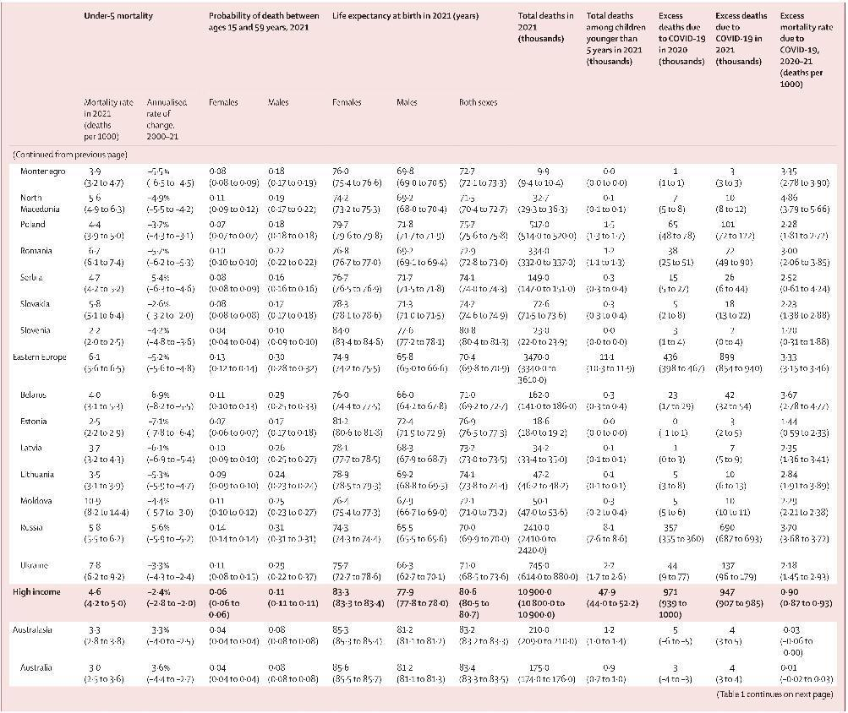

Slide 47
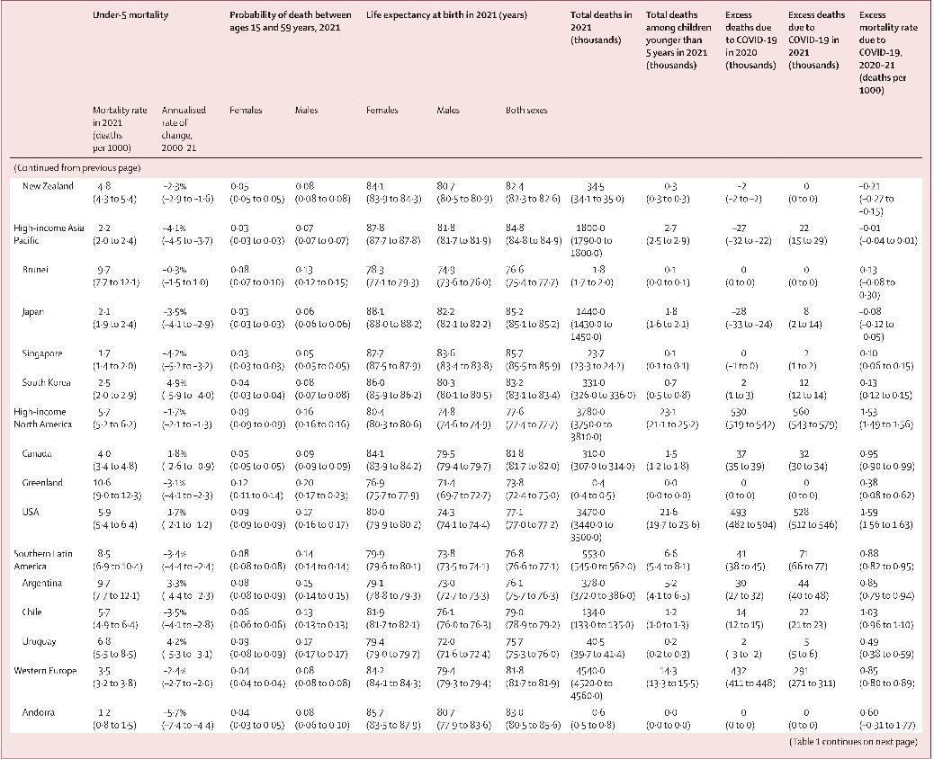

Slide 48
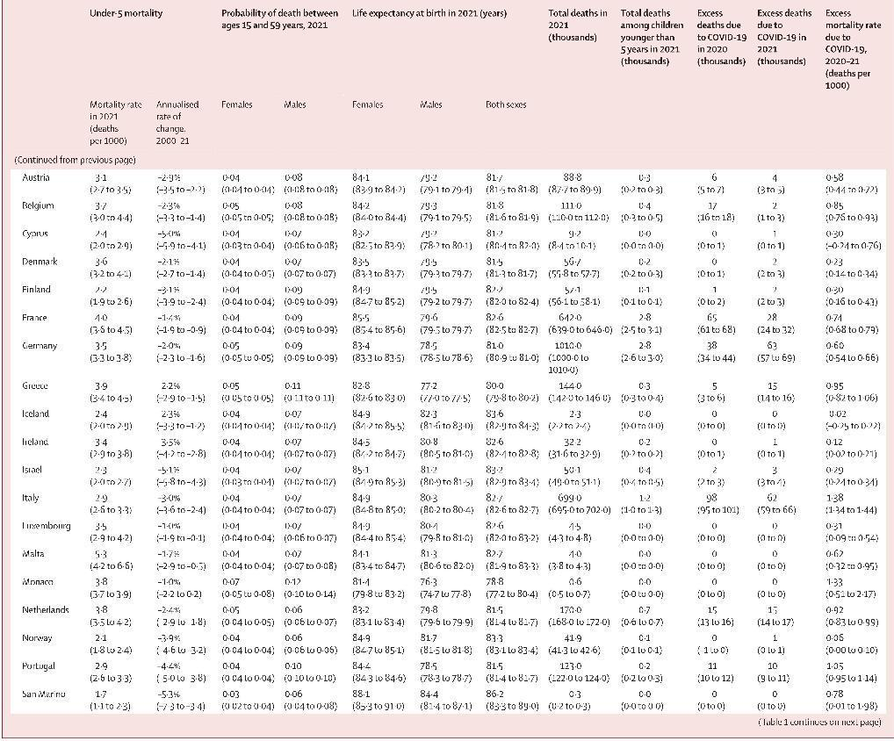

Slide 49
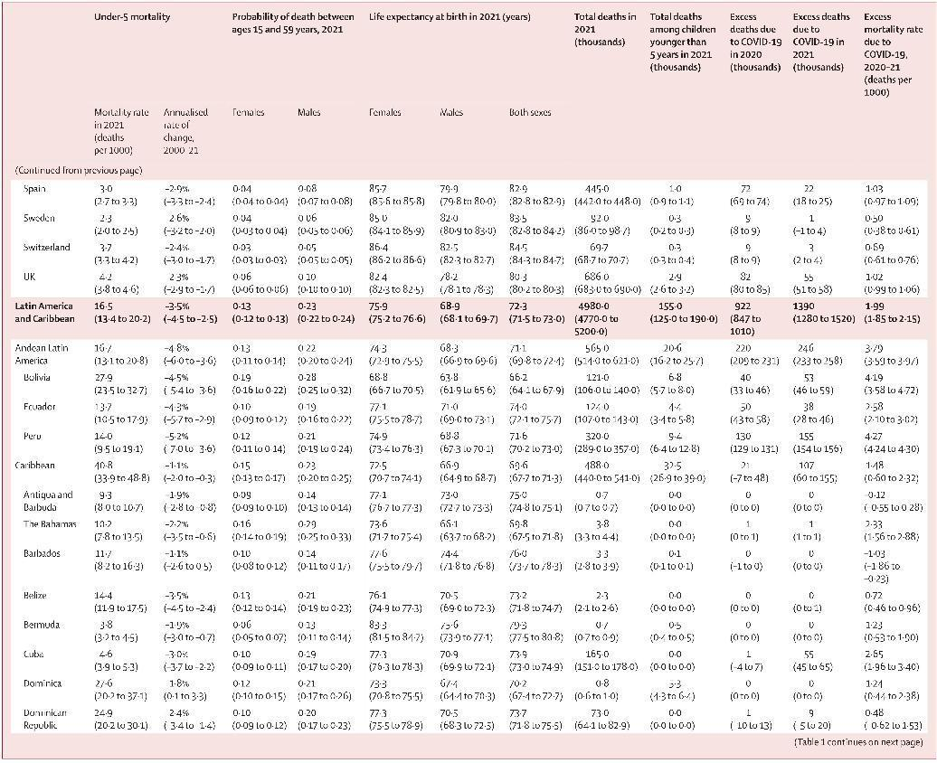

Slide 50
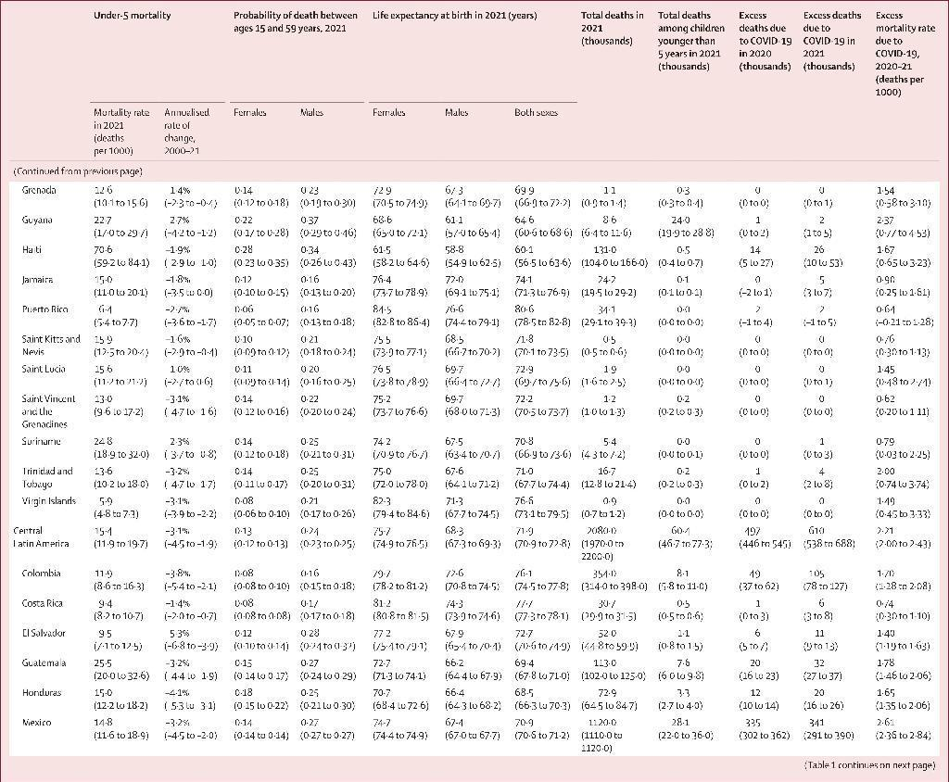

Slide 51
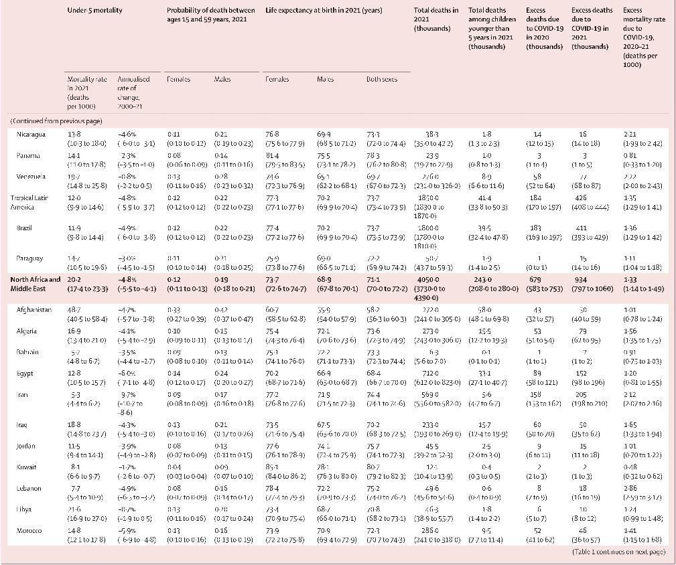

Slide 52
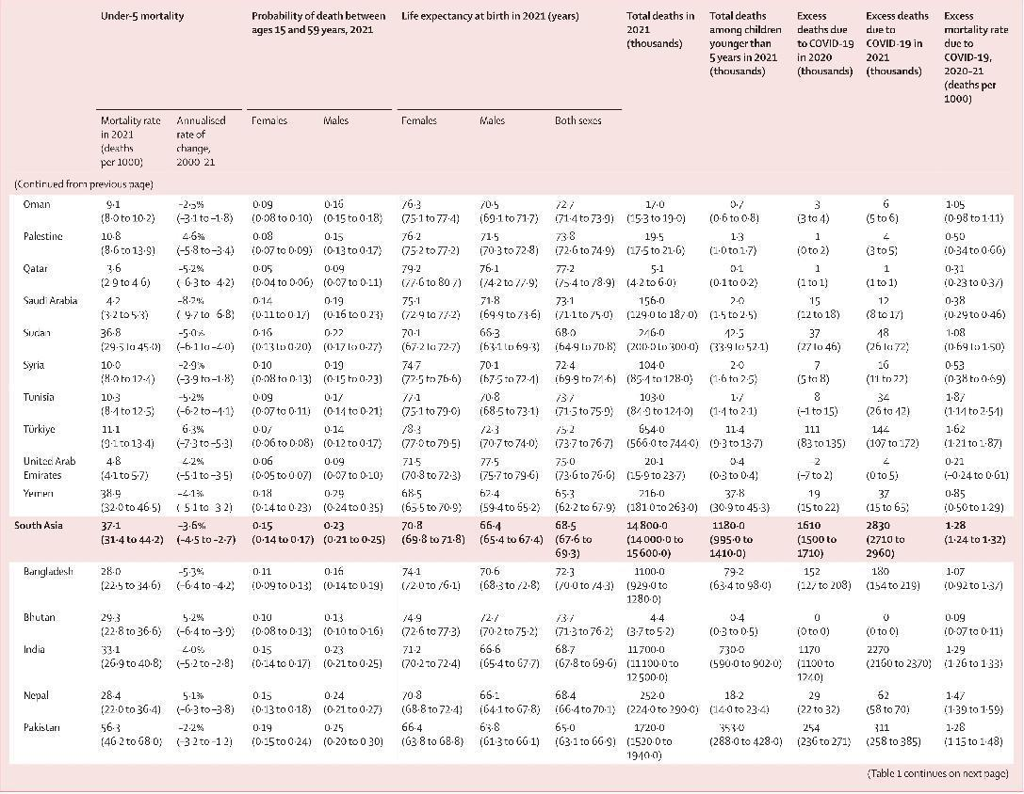

Slide 53
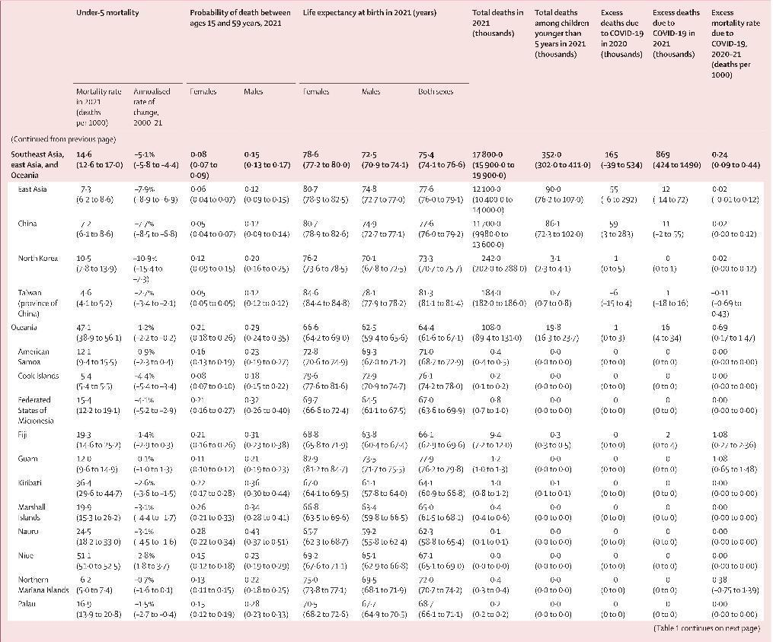

Slide 54
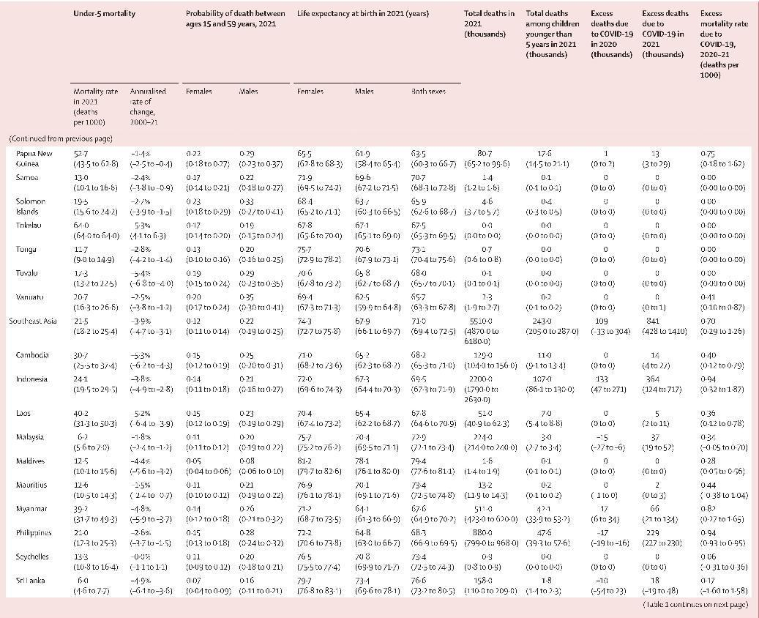

Slide 55
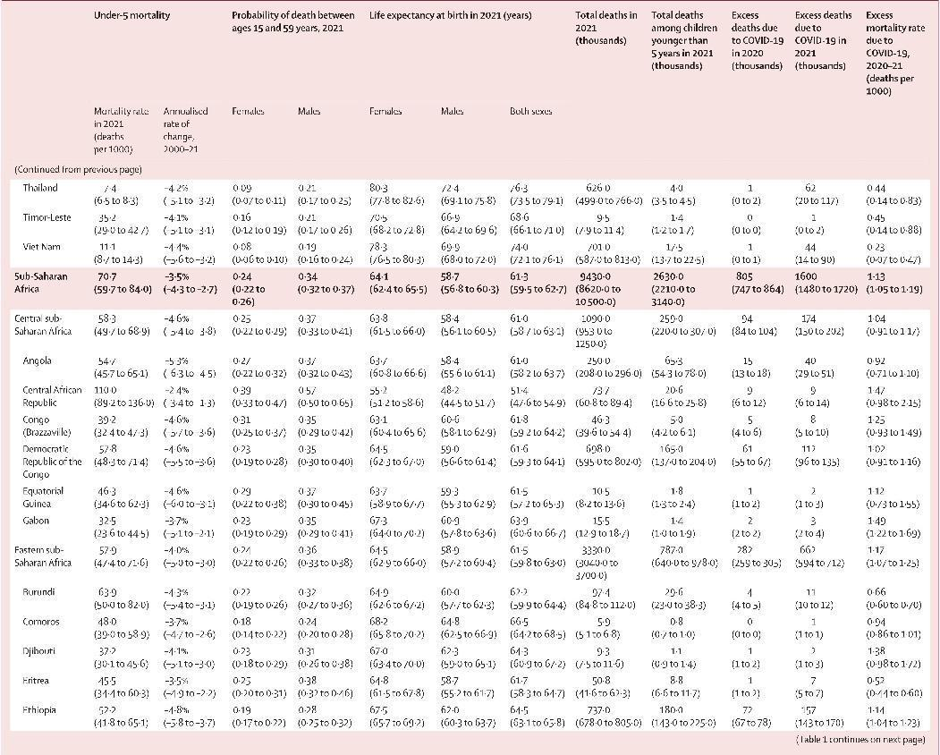

Slide 56
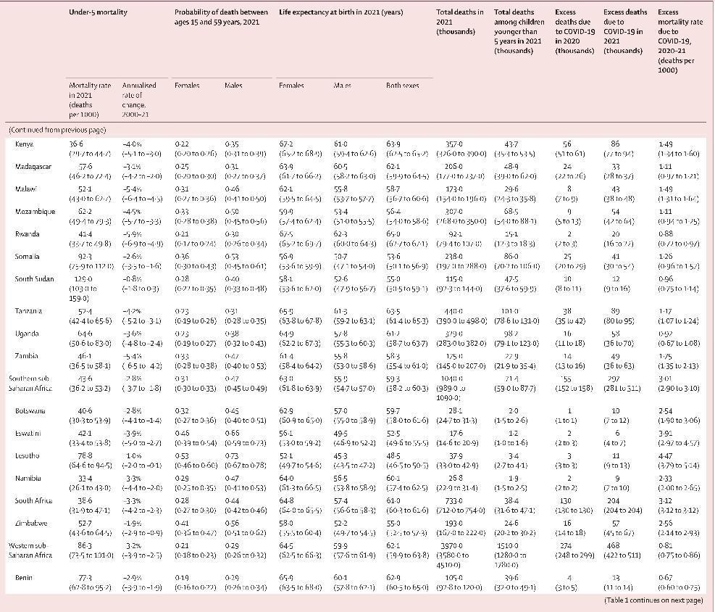

Slide 57
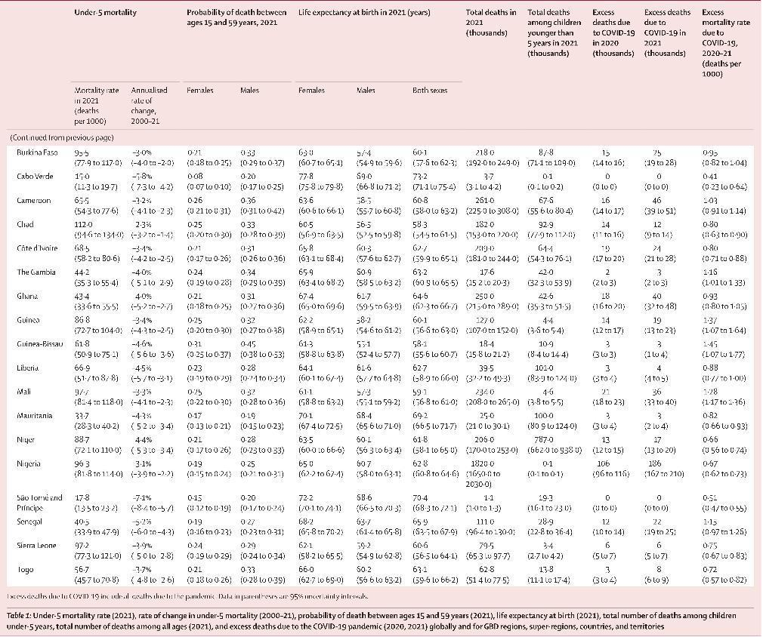

Slide 58
2.死亡率和预期寿命
2000-2019年，除中欧、东欧和中亚外，所有GBD 超级区域都出现了这种增长。
在整个研究期间，包括COVID-19大流行期间，5岁以下儿童的死亡人数都在下降，1950年为2,000 万，2000年为900万，2019年为500万，2020年为489万，2021年为466万。

Slide 59
2.死亡率和预期寿命
最初，这一下降的原因是东南亚、东亚和大洋洲（尤其是中国）的五岁以下幼儿死亡率和五岁以下人口数量都在下降，直到2000年左右才逐渐减弱。此后，撒哈拉以南非洲的下降比例开始增加，这一模式在2021年期间仍在继续（图4）。
大流行期间，南亚和撒哈拉以南非洲的5岁以下儿童死亡人数最多，2020年南亚占所有5岁以下儿童死亡人数的25.7%，2021年占25.3%，2020年撒哈拉以南非洲占55.5%，2021年占56.3%。

Slide 60
2.死亡率和预期寿命
中间年龄组（5-24岁）的全球死亡人数每年变化很大，没有明显的规律。2020年和2021年期间，这一年龄组的死亡人数略有增加，但与前几年及与25岁及以上年龄组的死亡人数增加相比，微不足道。
1950-2021年，全球出生时预期寿命从49岁提高到71.7岁；女性从1950年的51.6岁提高到2019年的76岁，男性预期寿命从1950年的46.7岁提高到2019年的70.8岁（图 5）。

Slide 61
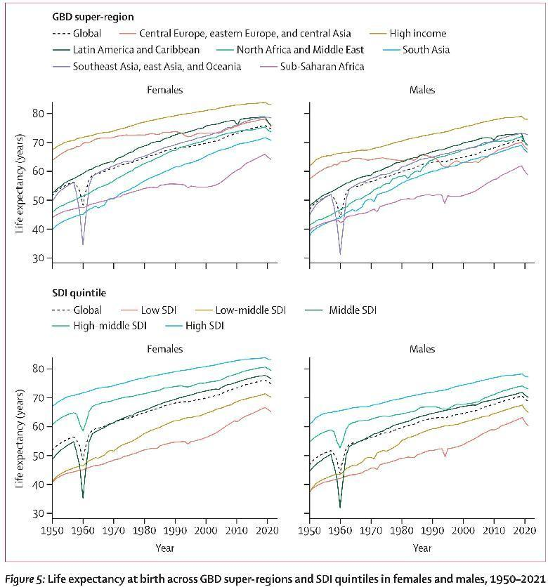

Slide 62
2.死亡率和预期寿命
在超区域层面，预期寿命增长最快的是南亚、北非以及中东，在国家层面，预期寿命增长最快的是韩国和伊朗。
预期寿命增长幅度最小的是中欧、东欧、中亚和高收入地区，在国家层面，是乌克兰和莱索托。
在整个期间，所有区域的预期寿命增长基本一致，但撒哈拉以南非洲在艾滋病流行期间的停滞除外。

Slide 63
2.死亡率和预期寿命
然而，在2019-2021年间，全球预期寿命下降了1.6岁；其中拉丁美洲和加勒比地区下降3.7岁，东南亚、东亚和大洋洲下降0.3岁。在此期间，204个国家和地区中只有32个的预期寿命有所延长。

Slide 64
3.COVID-19大流行导致的额外死亡率
2020年COVID-19大流行导致全球额外589万人死亡，2021年额外997万人死亡（表1）。
2020、2021年全年龄段额外死亡率最高的区域是中欧、东欧和中亚（每100000人口中额外死亡人数为269.7）。额外死亡率最低的区域是东南亚、东亚和大洋洲（23.8）。

Slide 65
3.COVID-19大流行导致的额外死亡率
在国家层面，2020、2021年全年龄段额外死亡率最高的国家是保加利亚（520.8），2020年最高的是秘鲁（413.4），2021年的是保加利亚（697.5）
7个国家和地区（中国台湾、蒙古、日本、新西兰、冰岛、安提瓜和巴布达、巴巴多斯）的2020、2021年全年龄段额外死亡率合计为负值，表明在 大流行的头2年中，这些地区的死亡人数少于根据以往趋势预计的人数。

Slide 66
3.COVID-19大流行导致的额外死亡率
2020年，20个国家和地区的额外死亡率为负值，2021年，只有新西兰和巴巴多斯的额外死亡率为负值（表 1）。
年龄标准化死亡率和全年龄死亡率差别很大，撒哈拉以南非洲、拉丁美洲和中东国家的年龄标准化额外死亡率最高（图6）。
加勒比、东亚和大洋洲的一些国家和地区以及一些高收入国家的年龄标准化死亡率最低。

Slide 67
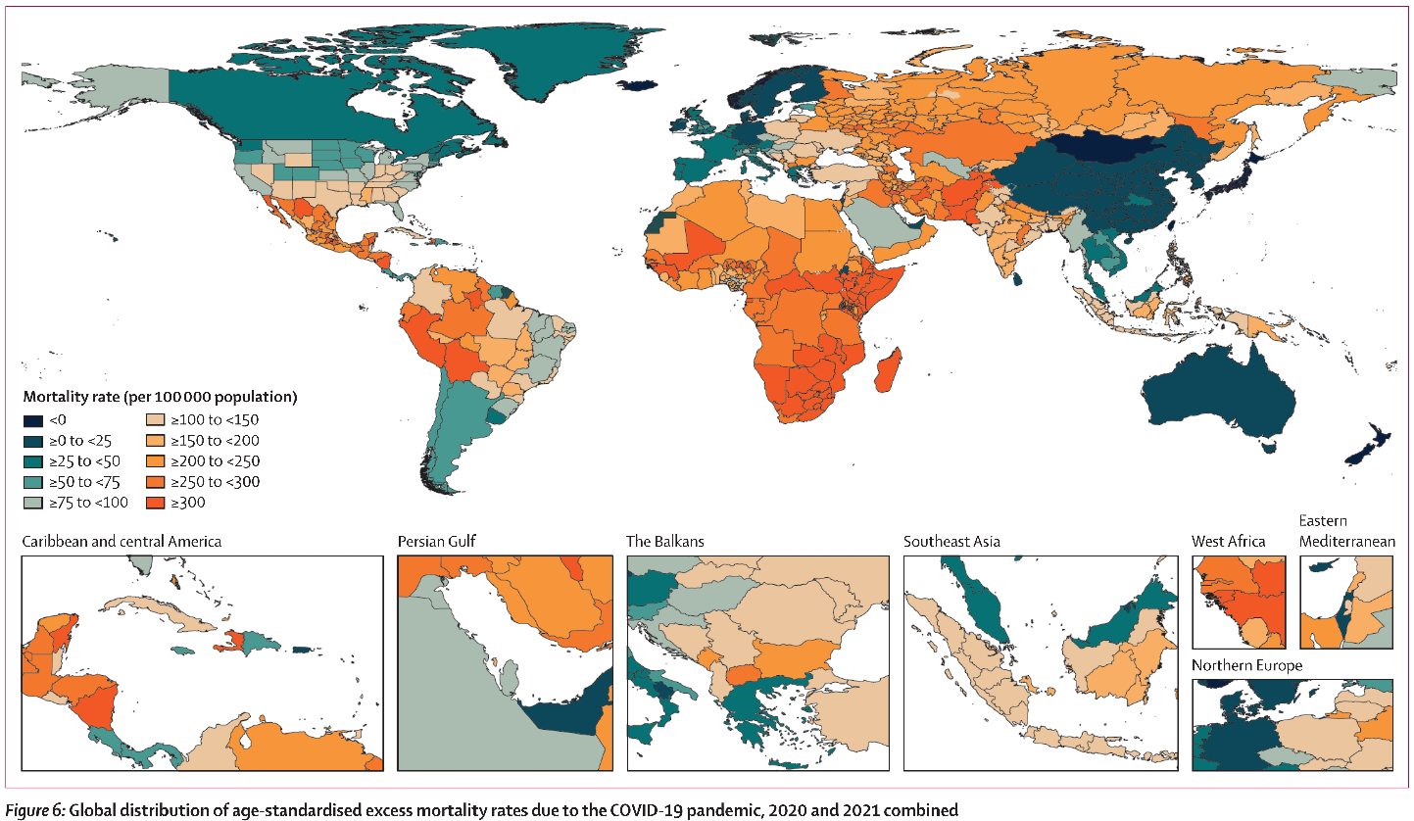

Slide 68
3.COVID-19大流行导致的额外死亡率
所有超级区域内都存在很大差异。2020、2021年年龄标准化死亡率最高的国家或地区分别是埃斯瓦提尼（每100000人中年龄标准化额外死亡人数 为992.5）、莱索托（874.3）、索马里（715.6）；死亡率最低的国家是巴巴多斯（-61.5）、蒙古（-32.9 ）。

Slide 69
4.基于SDI的估计死亡率与预期死亡率比较
1950-2021年期间，出生时预期寿命较长一般与SDI水平较高有关（图7；表2）。
对于2021年女性，根据SDI，预期寿命高于预期的国家比例最高的区域是高收入国家（36国家中的 31个）、南亚（5个国家中的3个）以及拉丁美洲和加勒比地区（33个国家中的16个），预期寿命低于预期的国家比例最高的区域是中欧、东欧和中亚（29个国家中的23个）、撒哈拉以南非洲（46国中35个）以及北非和中东（21国中14个）。

Slide 70
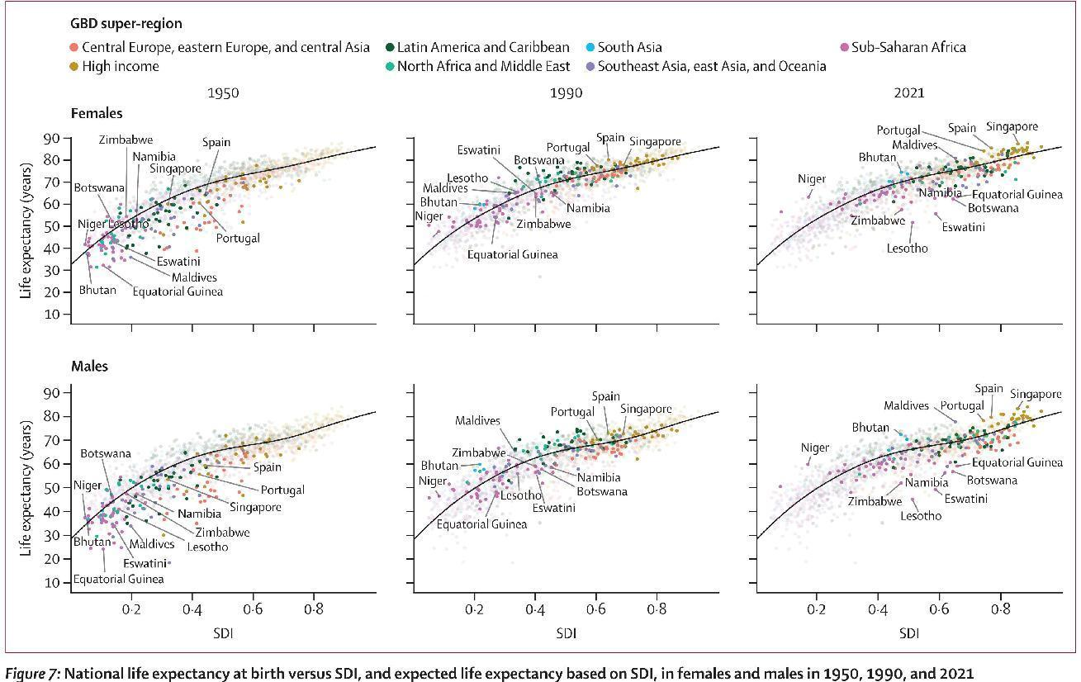

Slide 71
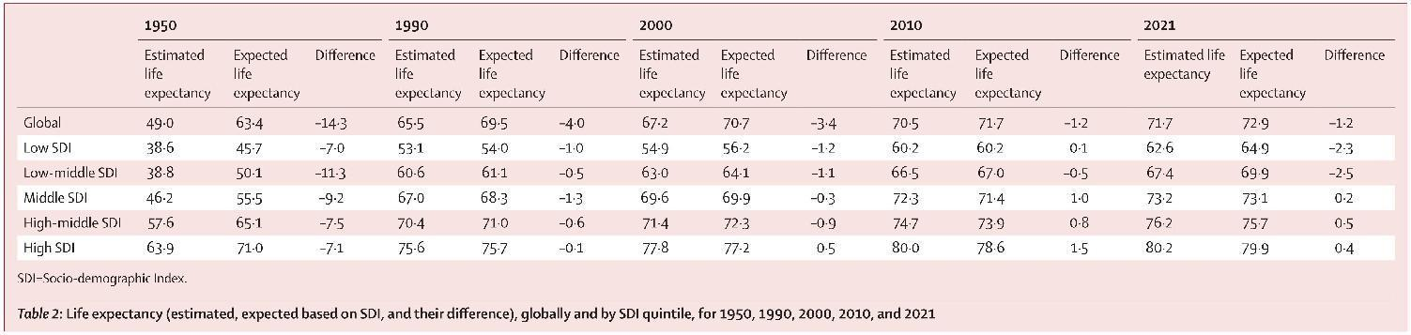

Slide 72
4.基于SDI的估计死亡率与预期死亡率比较
对2021年男性，根据SDI，预期寿命高于预期的国家比例最高的区域是高收入国家（36国中的31个）、南亚（5国中的3个）以及北非和中东（21国中的11个）；预期寿命低于预期的国家比例最高的超级地区是中欧、东欧和中亚（29国中的24 个）、撒哈拉以南非洲（46国中的34个）以及东南亚、东亚和大洋洲（34国中的24个）。

Slide 73
4.基于SDI的估计死亡率与预期死亡率比较
1950-2021年，所有国家和地区的出生时预期寿命和SDI都有所增长。就2021年女性而言，估计预期寿命与基于SDI的预期寿命之间正差异最大的五个国家或地区是索马里（13.9岁）、尼日尔（10岁）、西班牙（6.5岁）、葡萄牙（6岁）和新加坡（5.6岁）；负差异最大的五个国家或地区是莱索托（-19.6岁）、埃斯瓦提尼（-17.9岁）、博茨瓦纳（-12.8岁）、赤道几内亚（-12.5岁）和津巴布韦（-12.5岁；表3）。

Slide 74
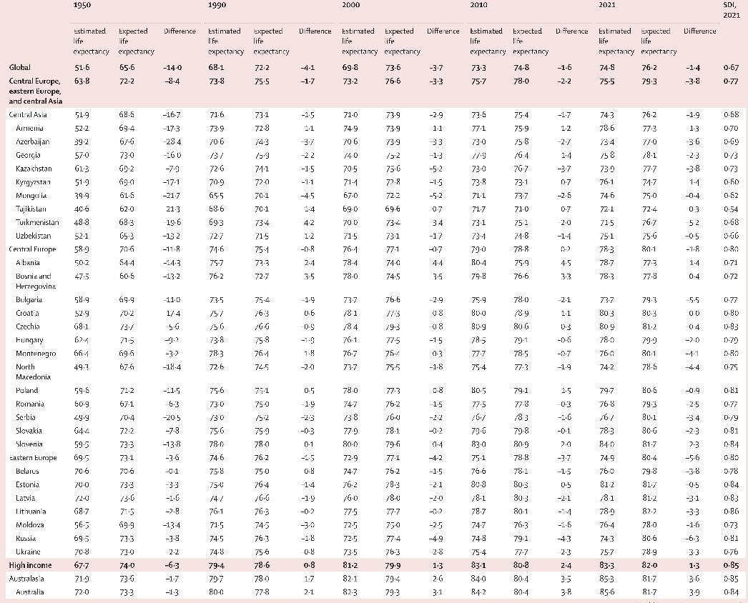

Slide 75
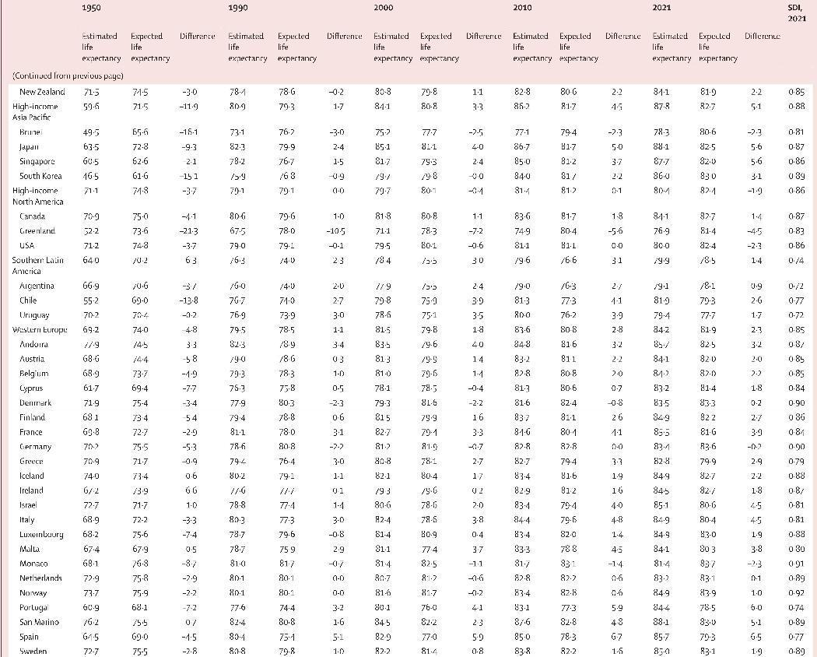

Slide 76
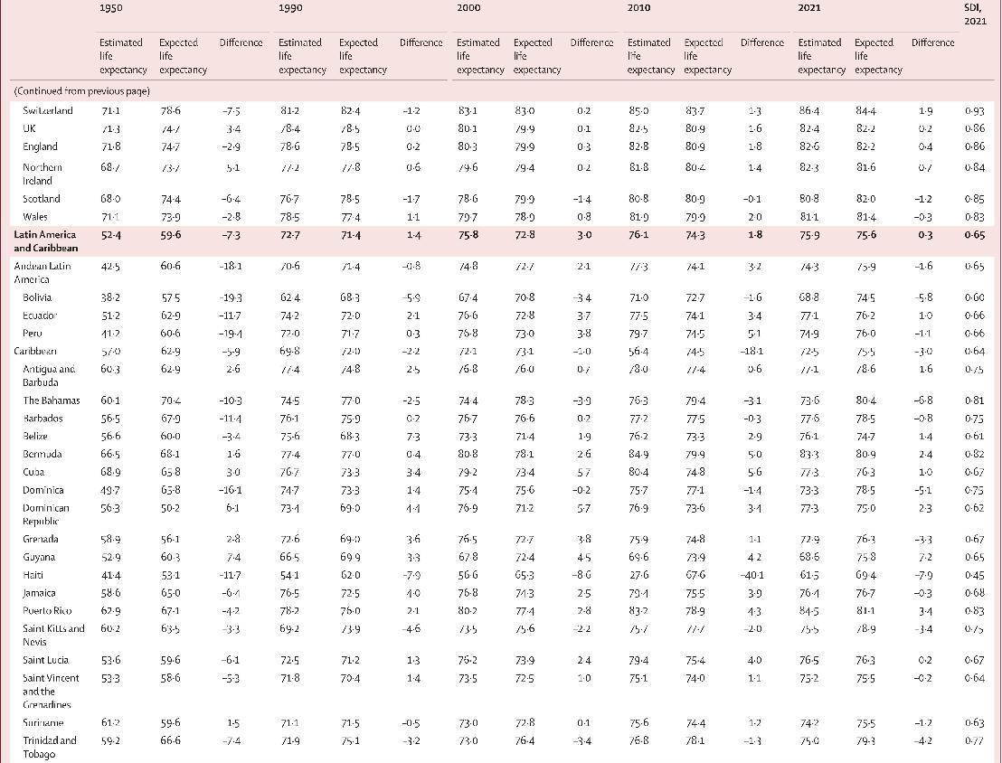

Slide 77
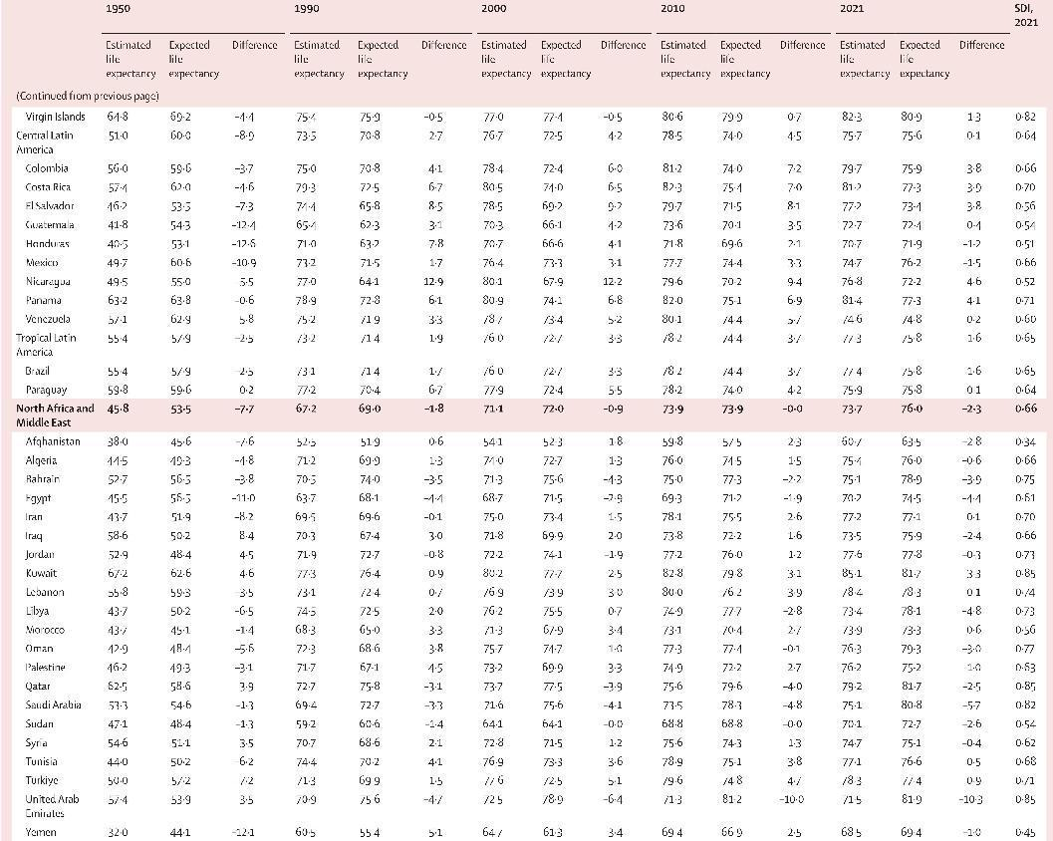

Slide 78
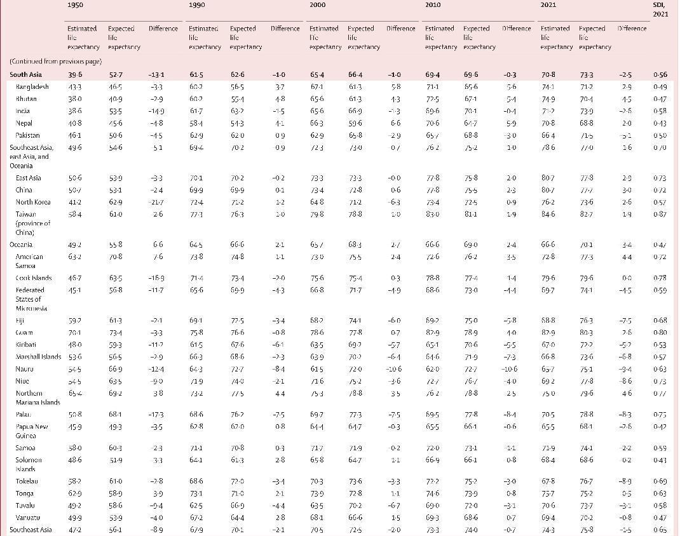

Slide 79
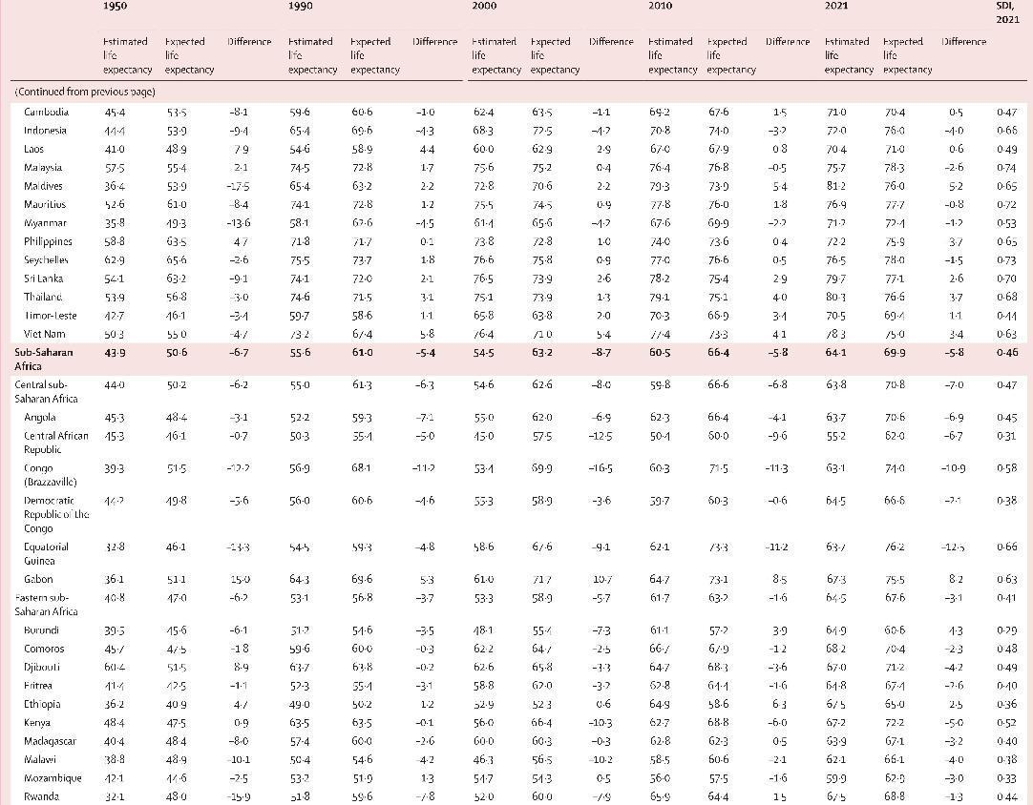

Slide 80
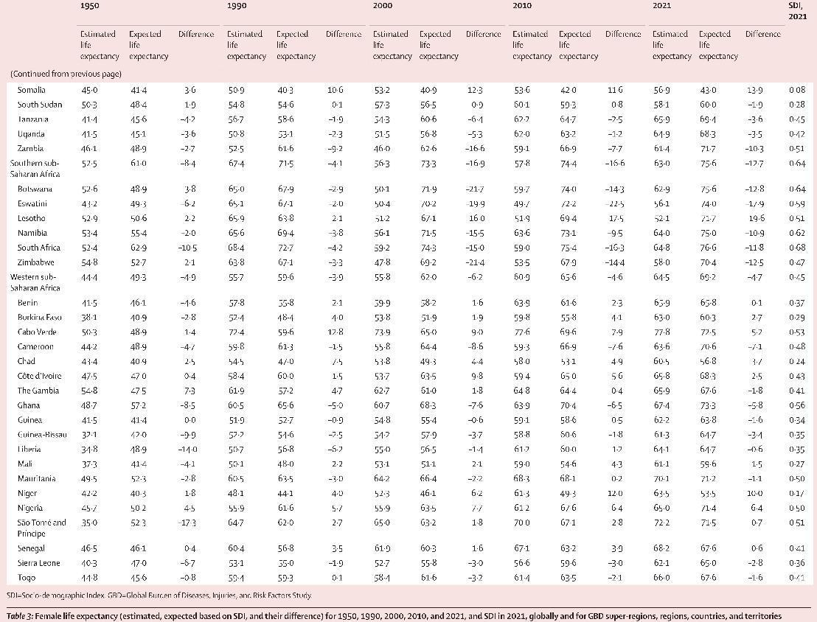

Slide 81
4.基于SDI的估计死亡率与预期死亡率比较
2021年男性，估计预期寿命与基于SDI的预期寿命之间正差异最大的五个国家或地区是索马里（12.2岁）、尼日尔（10.6岁）、马尔代夫（8.4 岁）、不丹（7.1岁）和新加坡（6.7岁）；负差最大的五个国家或地区是莱索托（-21.2岁）、埃斯瓦提尼（-18.7岁）、津巴布韦（-13.4岁）、南非（-12.8岁）和博茨瓦纳（-12.4岁；表 4）。

Slide 82
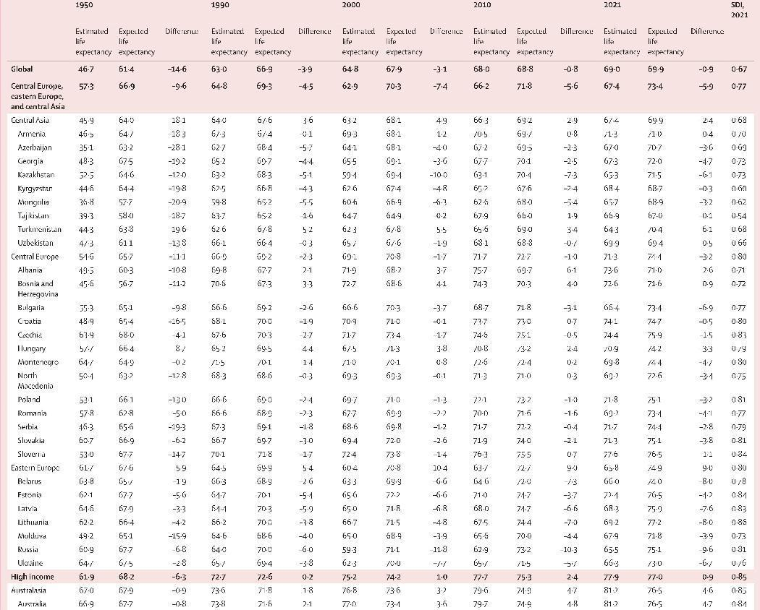

Slide 83
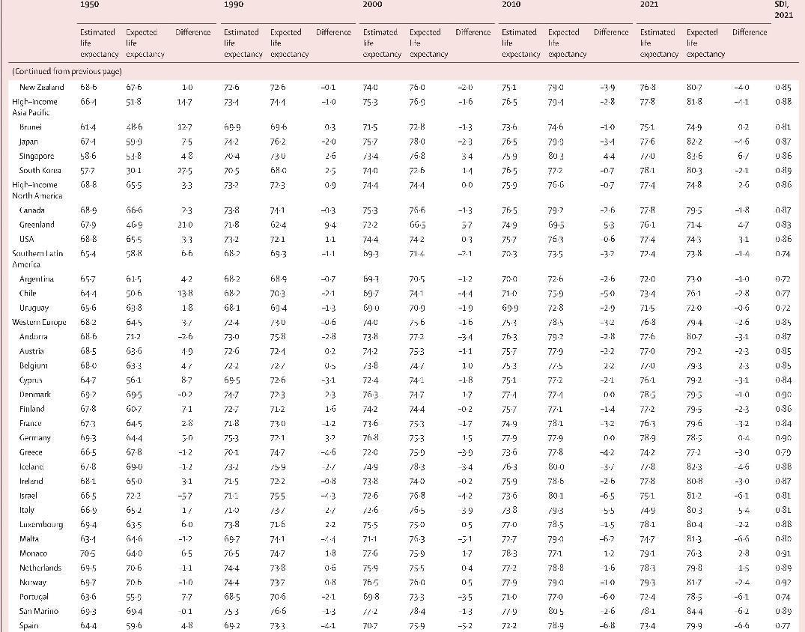

Slide 84
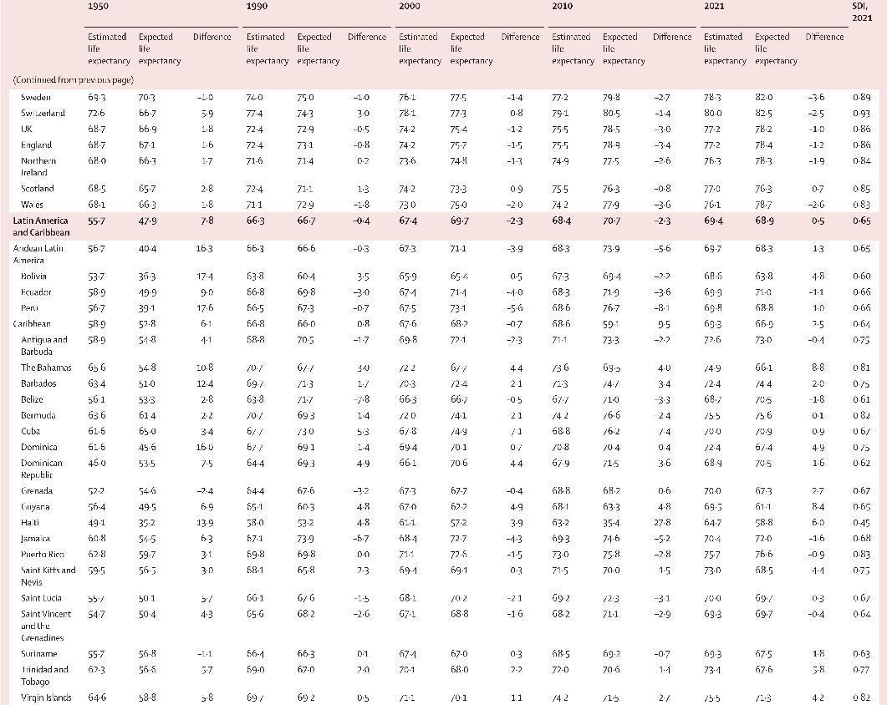

Slide 85
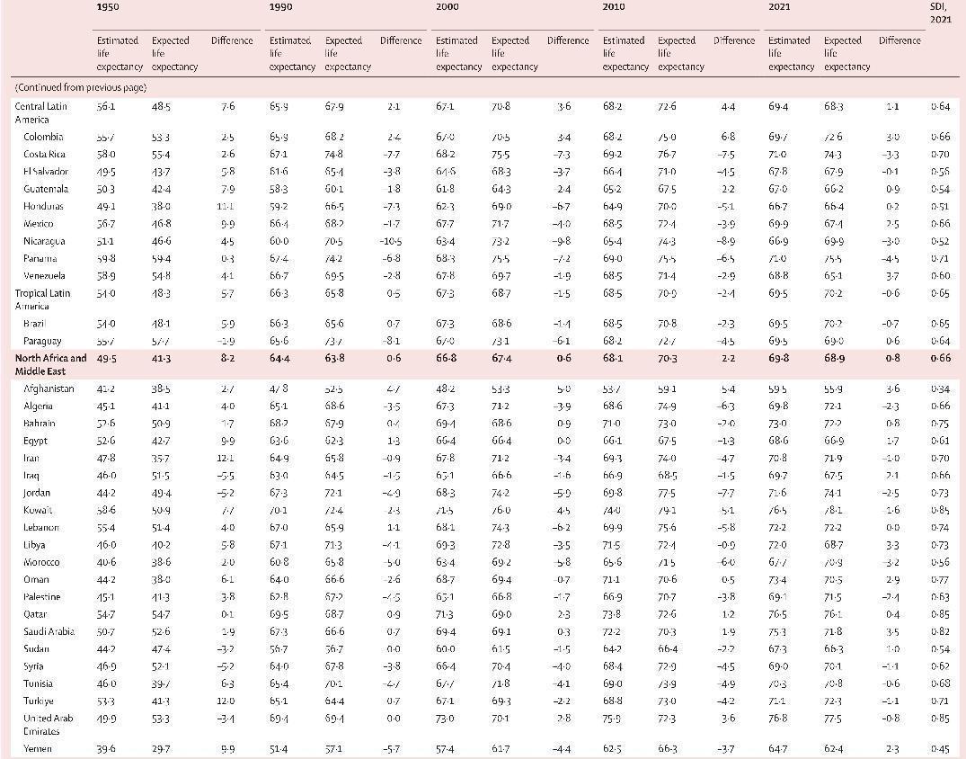

Slide 86
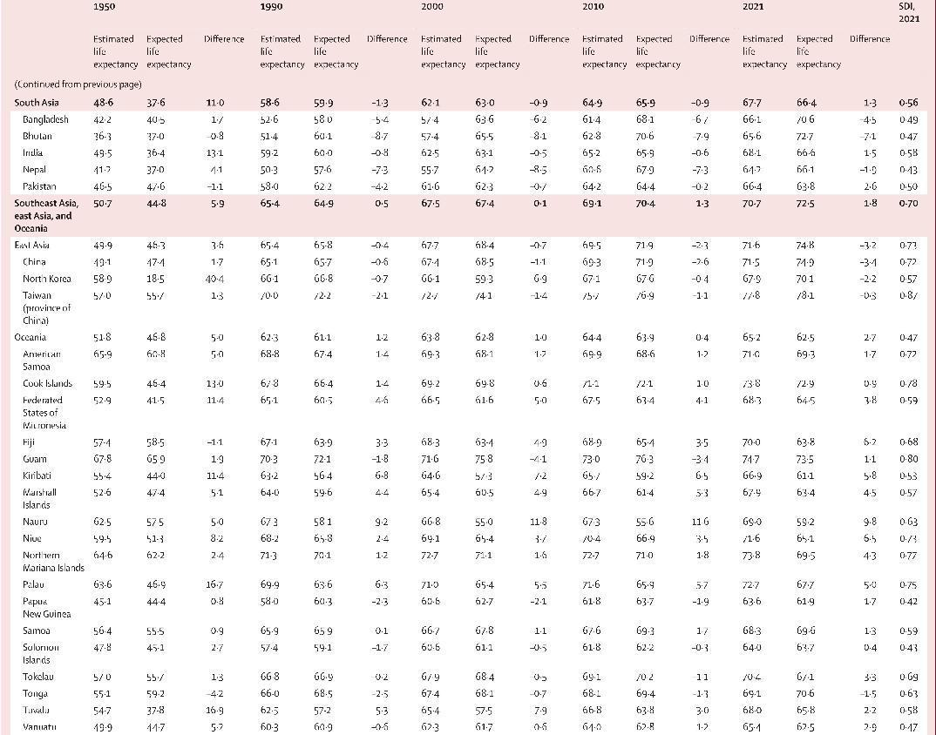

Slide 87
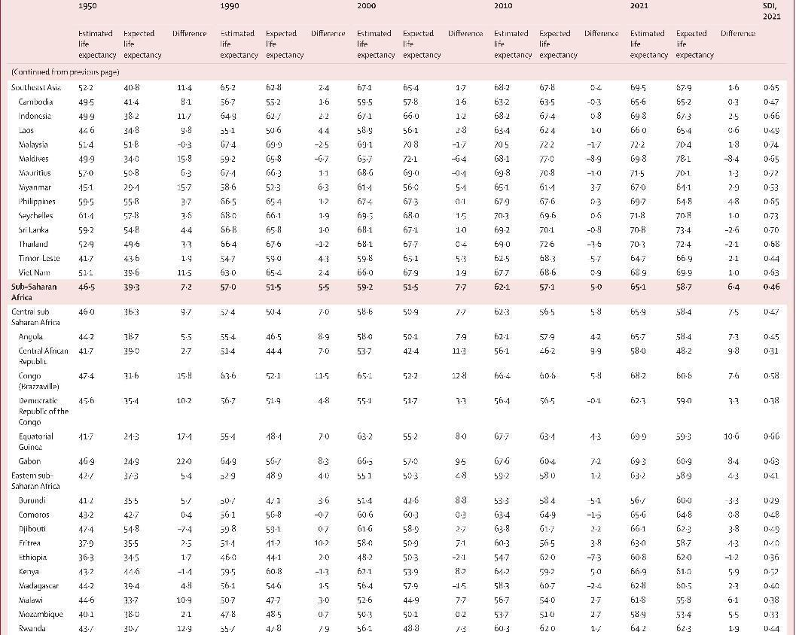

Slide 88
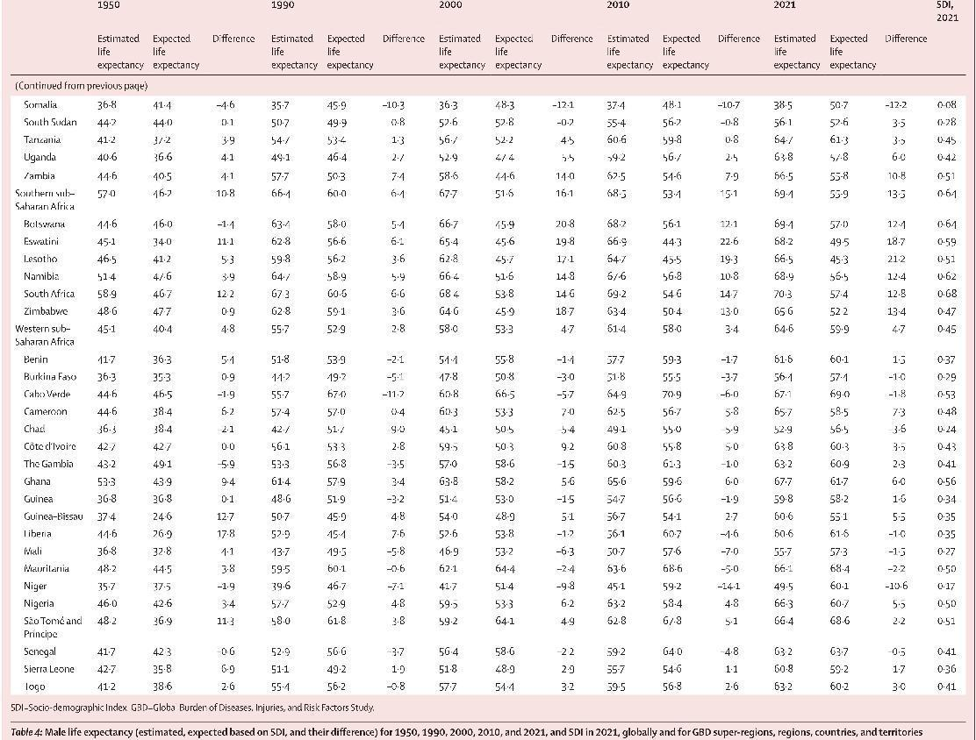

Slide 90
4.基于SDI的估计死亡率与预期死亡率比较
2020、2021年，COVID-19大流行导致的较低年龄标准化额外死亡率与较高的SDI水平大致相关（图 8）。根据SDI，额外死亡率高于预期比例最大的区域是中欧、东欧和中亚（29个国家中的26个）、拉丁美洲和加勒比海（33个国家中的21个）以及南亚（5个国家中的3个）；根据SDI，额外死亡率低于预期比例最大的区域是东南亚、东亚和大洋洲（34个国家中的33个）、高收入国家（36个国家中的33个）和撒哈拉以南非洲（46国中27个）。

Slide 91
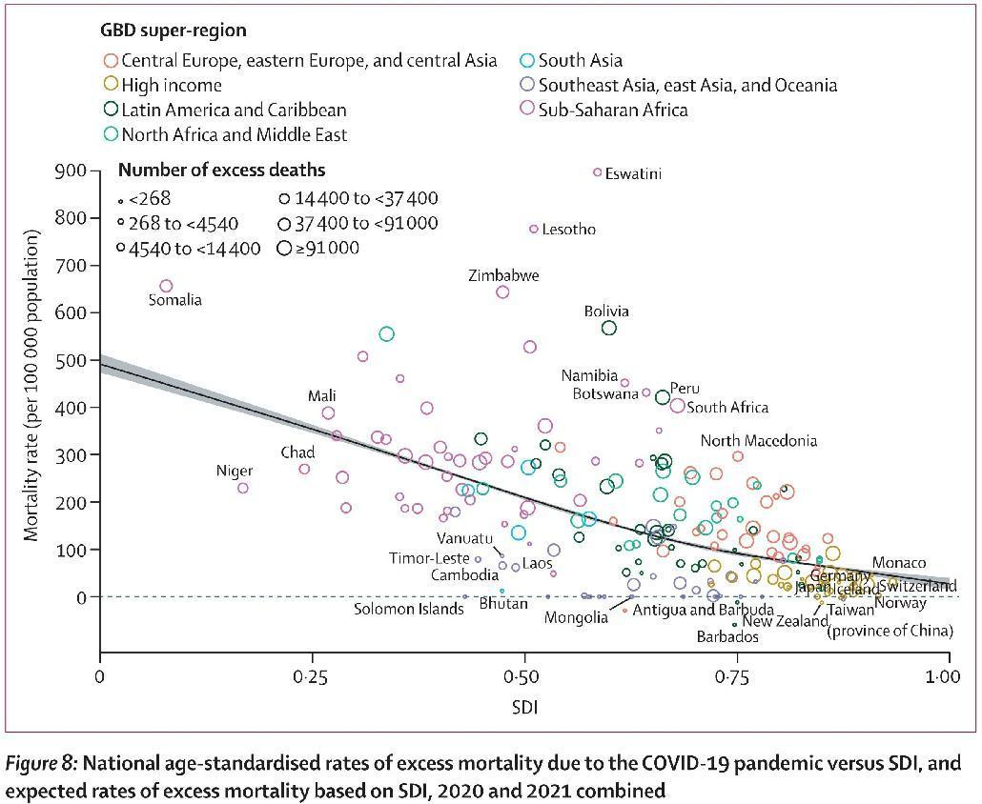

Slide 92
4.基于SDI的估计死亡率与预期死亡率比较
在国家层面，根据 SDI，死亡率高于预期的五个国家或地区是保加利亚、北马其顿、莱索托、秘鲁、玻利维亚；死亡率低于预期的五个国家是巴巴多斯、蒙古、新西兰、安提瓜和巴布达、马绍尔群岛。

Slide 93
5.人口
在研究期间，全球总人口逐年增加，从1950年的 25.2亿增至2000年的61亿和2021年的78.9亿（表5）。
总人口的年增长率有所波动，从1950-1951年的4690万到最高的2008-2009年的为9250万（图 9）。
2009年后人口增长趋于平稳，2017年人口年增长率开始下降。2019-2021年，下降速度加快，2019-2020年的增幅仅为7700万，2020-2021年的增幅为6900万。

Slide 94
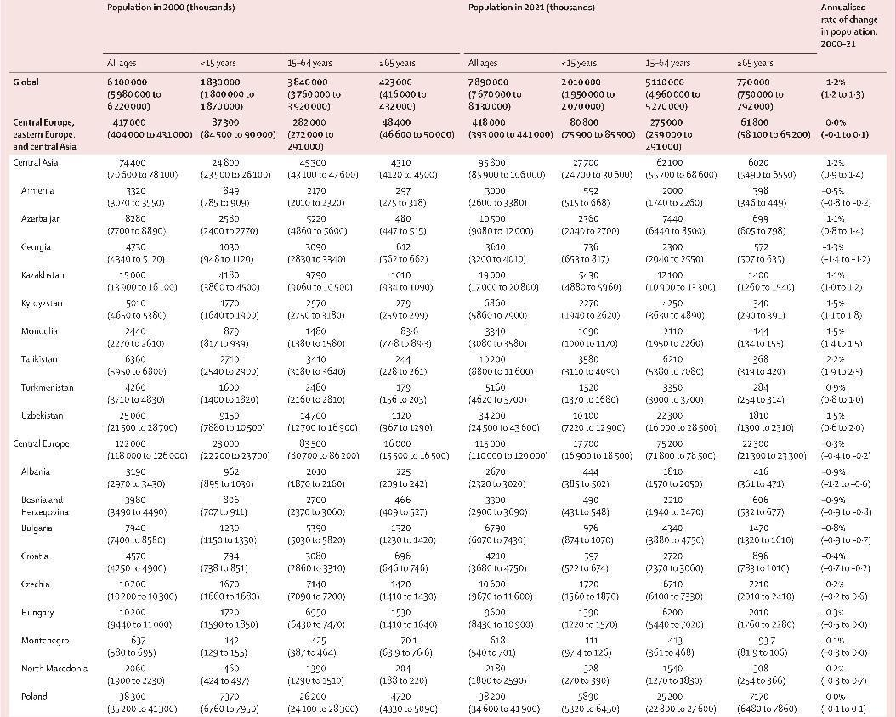

Slide 95
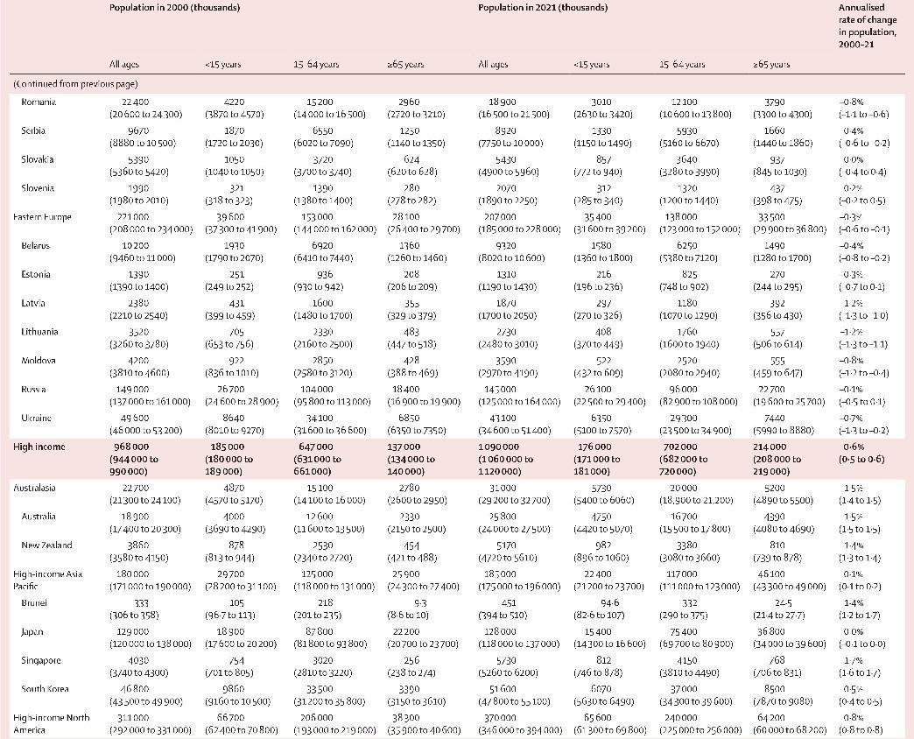

Slide 96
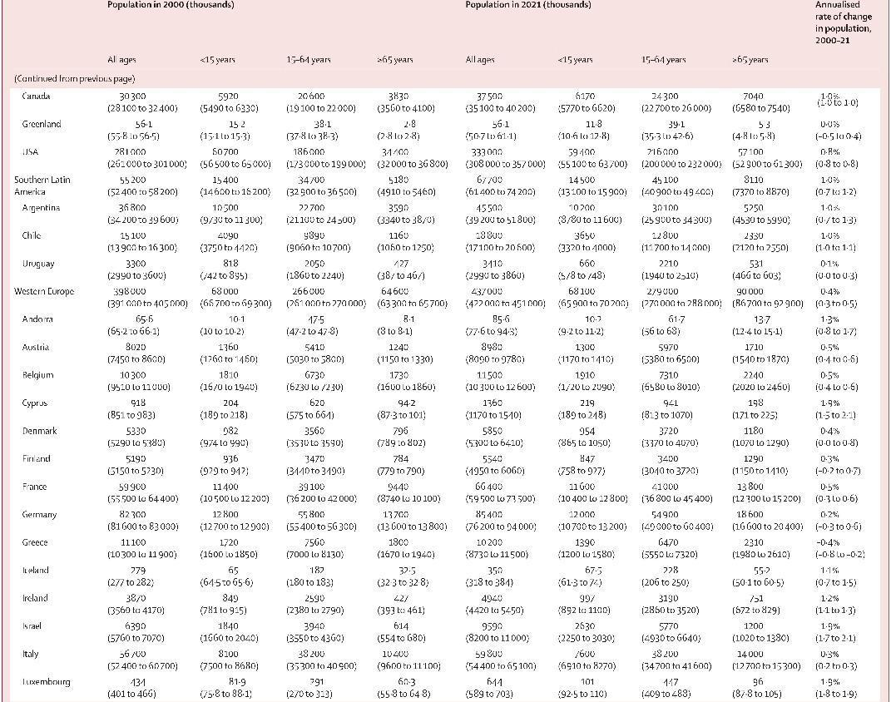

Slide 97
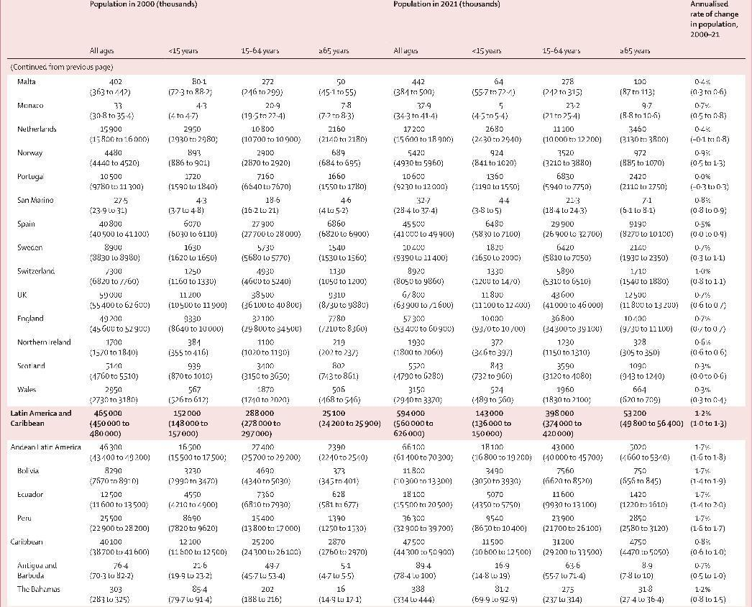

Slide 98
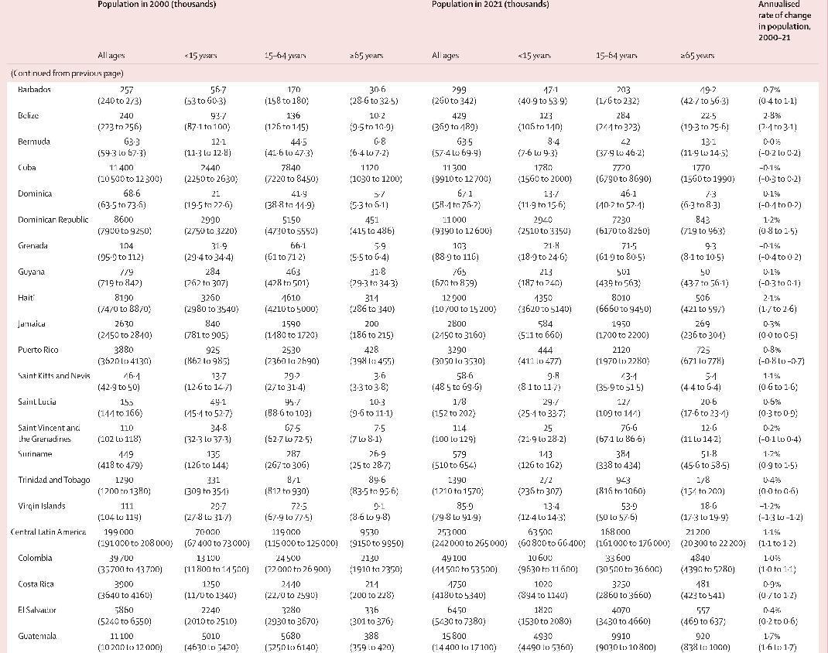

Slide 99
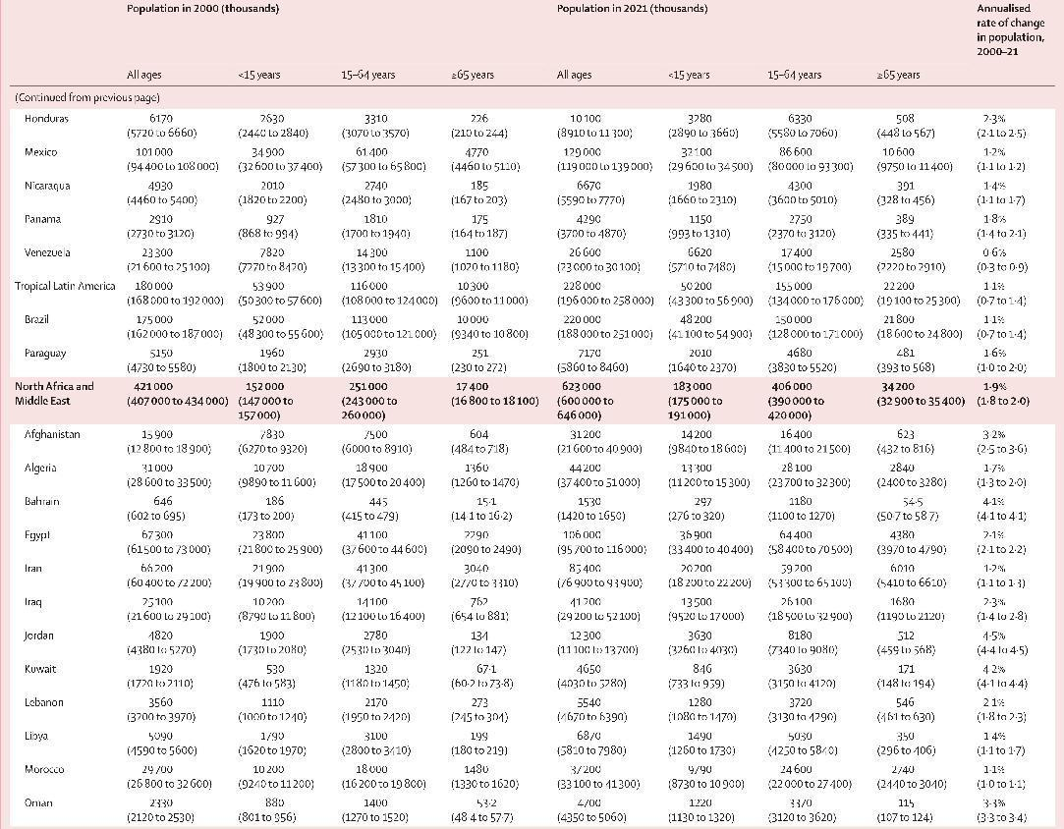

Slide 100
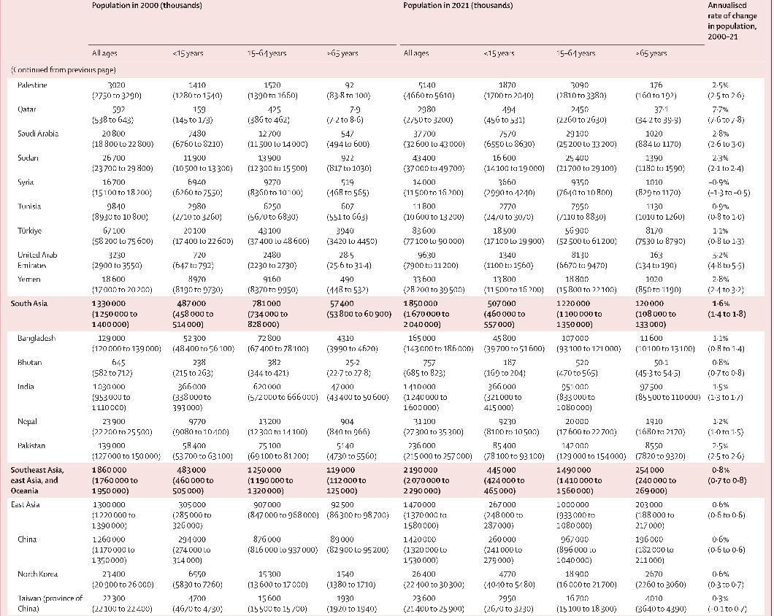

Slide 101
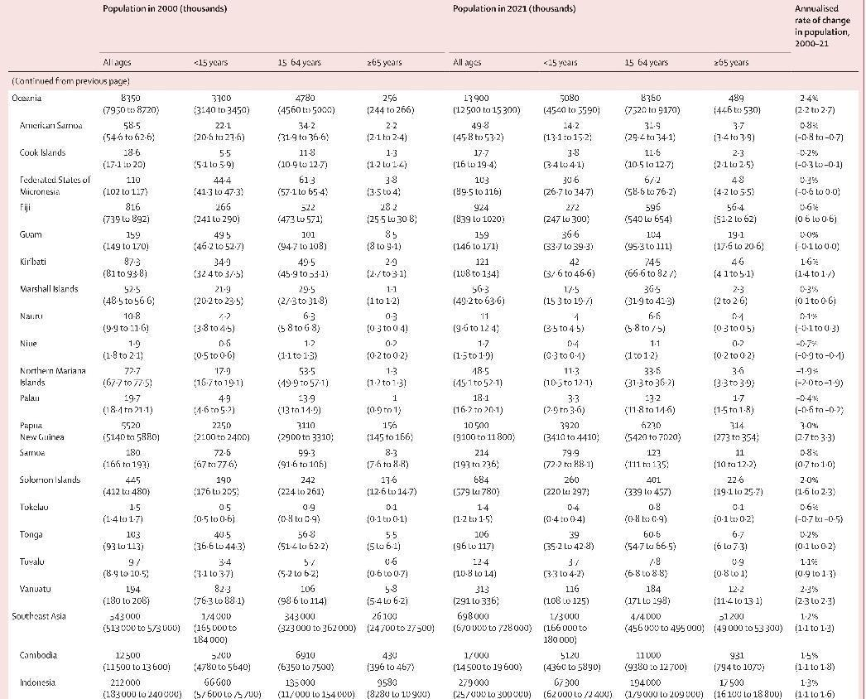

Slide 102
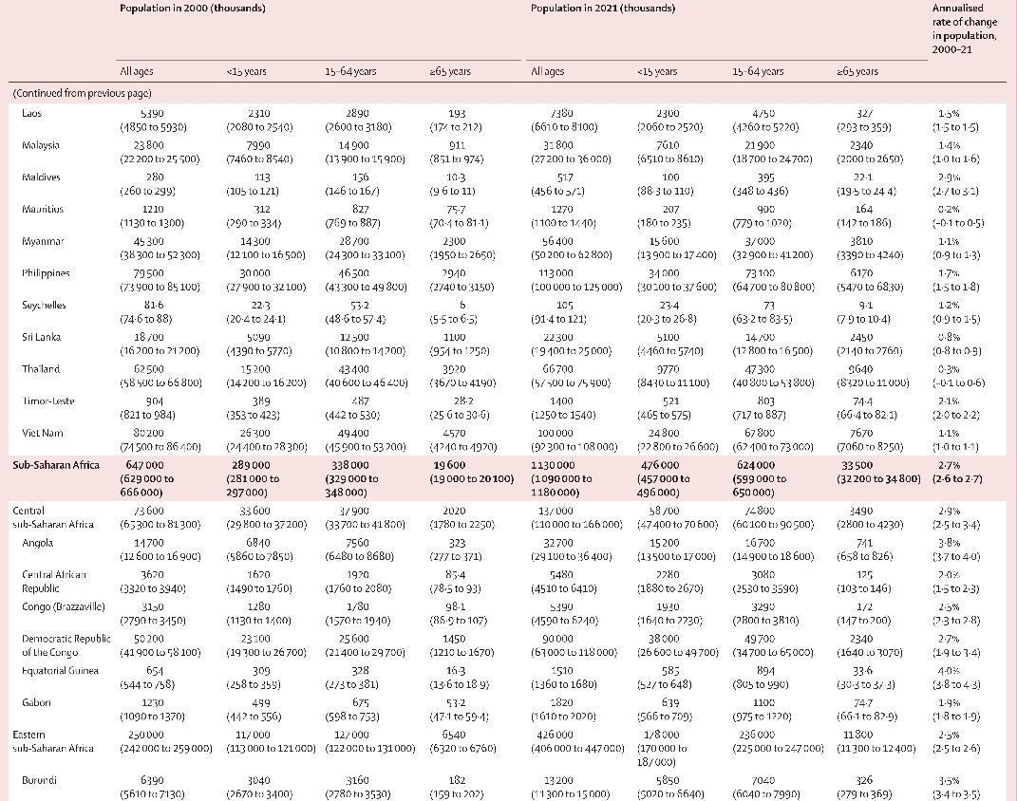

Slide 103
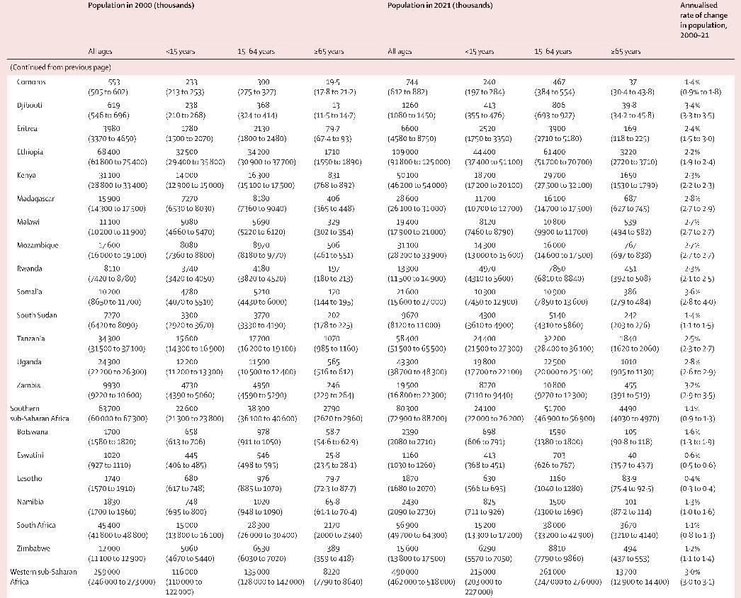

Slide 104
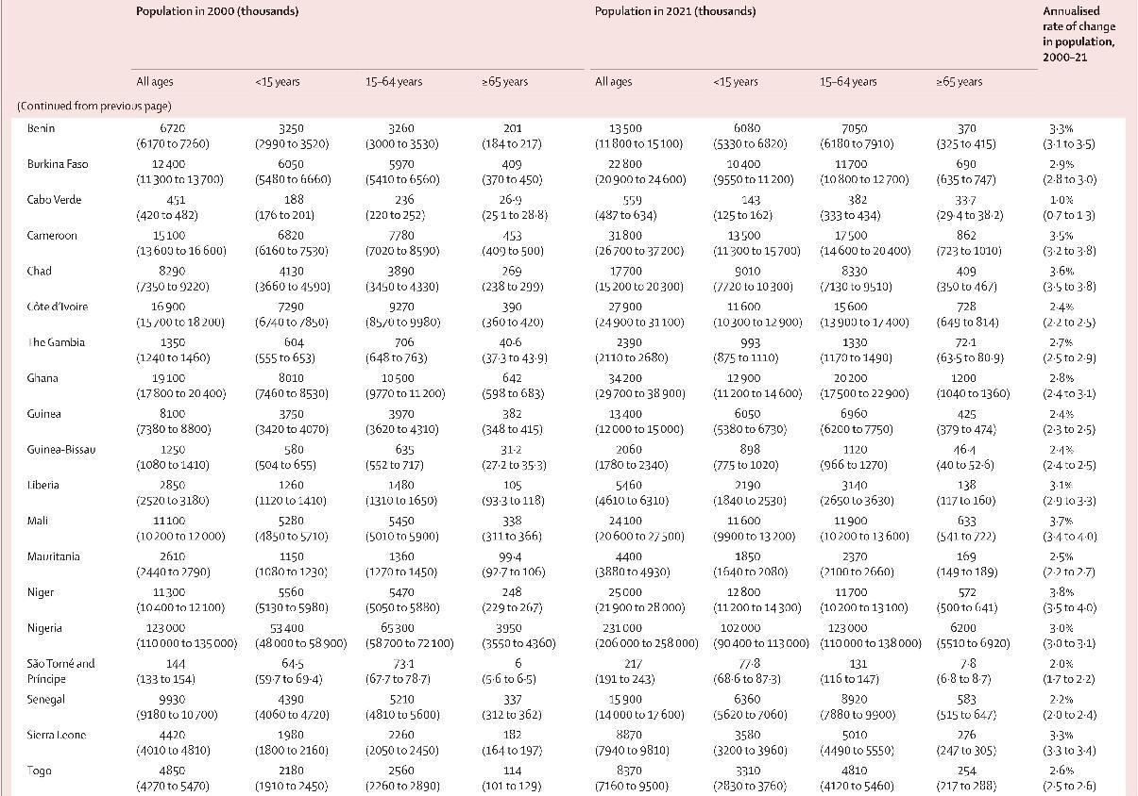

Slide 105
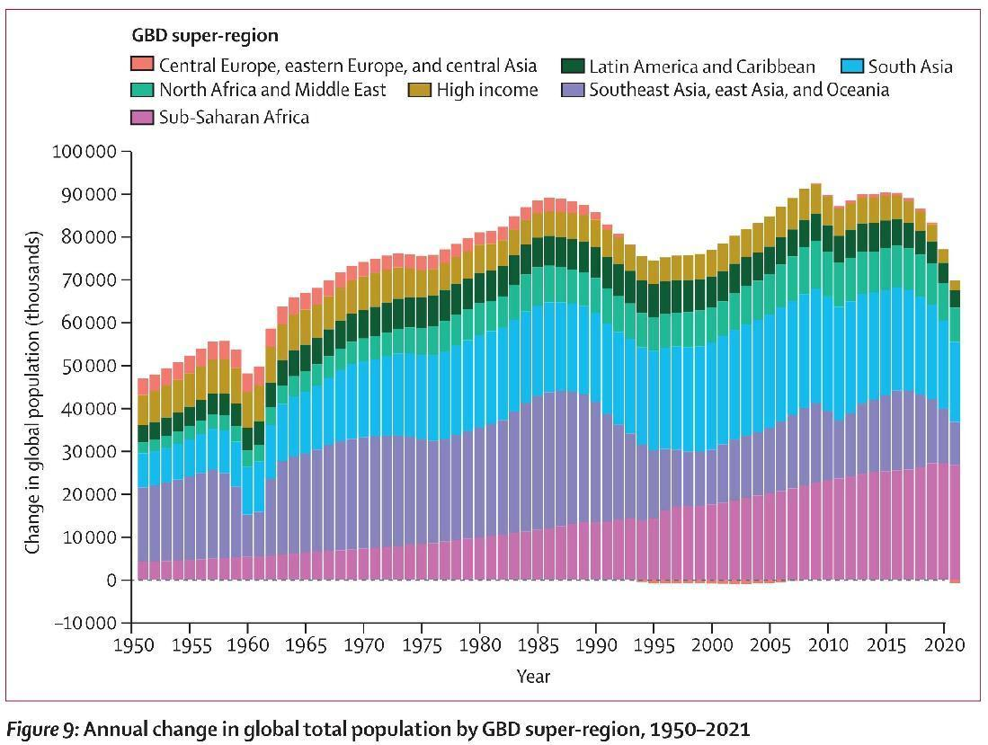

Slide 106
5.人口
全球人口增长的大部分归因于三个区域：撒哈拉以南非洲；南亚；东南亚、东亚和大洋洲。撒哈拉以南非洲1950-1951年占全球总人口增长的9.1%，2000-2001年占23.3%，2020-2021年占39.5%。1950-1951年，南亚占全球总人口增长的17.1%，1999-2000年32.9%，2020-2021年占26.3%。

Slide 107
5.人口
东南亚、东亚和大洋洲对全球人口年增长率的贡献相对稳定，1956-1957年达到37.3%的峰值，2020-2021年为14.1%。中欧、东欧和中亚对全球人口增长的贡献不大，1950-1992年人口增长，1993-2006年人口下降，2007-2018年人口增长，2019年人口下降。拉丁美洲和加勒比地区以及北非和中东地区人口增长在前三十年相对稳定，而高收入区域的人口增长从2015年左右开始下降。

Slide 108
5.人口
204个国家和地区中的154个在2000-2009年自然增长率为正值，在2010-2019年的正值较小（图10）。
26个国家和地区的自然增长率在这两个十年期间均为正数，2010-2019年的自然增长率大于2000-2009年的自然增长率（图10）。
有7个国家和地区在2000-2009年自然增长率为正值，而在2010-2019年自然增长率为负值：波斯尼亚和黑塞哥维那、希腊、日本、北马其顿、波兰、葡萄牙和圣马力诺（图10）。

Slide 109
5.人口
白俄罗斯、爱沙尼亚、拉脱维亚、俄罗斯和乌克兰等国家和地区在 2000-2009年出现了负自然增长率，在2010 -2019年继续出现负自然增长率，但幅度较小（图 10）。
保加利亚、克罗地亚、德国、匈牙利、意大利、立陶宛、摩尔多瓦、摩纳哥、罗马尼亚和塞尔维亚在2000-2009年自然增长率为负值，在2010-2019年，负增长的幅度更大。

Slide 110


Slide 111
5.人口
在204个国家和地区中，有3个在1950-1969年达到人口峰值，8个在1970-1989年达到峰值，23个在 1990-2009年达到峰值，22个在2010-2021年达到峰值，148个国家和地区截至2021年尚未达到峰值。
1950-2021年，全球人口分布普遍从低龄向高龄转移（表5）。204个国家和地区中有196个15岁以下人口比例有所下降，其中下降幅度最大的是沙特阿拉伯（从36%降至20.1%）和叙利亚（从41.5% 降至26.1%）。

Slide 112
5.人口
15岁以下人口比例没有下降的8个国家是安哥拉、乍得、哈萨克斯坦、马里、尼日尔、尼日利亚、俄罗斯和索马里。
同期，在204个国家和地区中，有175个国家和地区65岁及以上人口比例有所上升；其中增幅最大的是日本（从17.2%上升到28.9%）和波多黎各（从11%上升到22%）。

Slide 113
5.人口
204个国家和地区中马里、尼日利亚和乍得15岁以下人口比例上升，65岁及以上人口比例下降；这些国家都位于撒哈拉以南非洲。
在204个国家和地区中188个，包括所有高收入国家、拉丁美洲和加勒比地区、南亚、东南亚、东亚和大洋洲超级区域65岁及以上人口与 15岁以下人口的比率在2020-2021年有所上升（图11）。其中日本、波多黎各和韩国的增幅最大。

Slide 114


Slide 115
5.人口
这一比率没有增加的国家和地区是阿富汗、贝宁、布基纳法索、布隆迪、喀麦隆、乍得、刚果民主共和国、几内亚、几内亚比绍、吉尔吉斯斯坦、利比里亚、马里、莫桑比克、尼日利亚、塞拉利昂和南苏丹。

Slide 116
四、讨论

Slide 117
1.主要研究结果
在COVID-19大流行的头两年，全球健康状况发生了深刻变化。
2020-2021年期间，15岁以上年龄组的死亡率显著上升，取代了死亡率下降的长期趋势；
2020-2021年期间，全球预期寿命急剧下降，扭转了长期以来预期寿命提高的趋势。
由于多方面原因，除了中国、印度、北非和中东一些国家，世界许多地区高质量民事登记和生命统计系统的发展停滞不前。

Slide 118
1.主要研究结果
2017年以来，全球人口增长已经放缓，不过随着疫情的缓解，未来的下降速度可能不会持续与 2020、2021年类似。
南亚人口增长稳定，撒哈拉以南非洲人口增长加速。
许多低收入和中等收入地区的人口不断增加，再加上年龄分布从低龄化向高龄化转变，可能会带来新的社会、经济和政治挑战。

Slide 119
2.数据可用性和差距
全球死亡登记的比例持续上升，但各个超级区域以及各个国家和地区之间存在明显差异。撒哈拉以南非洲地区尤为匮乏；建议在这些国家投资开发人口动态登记系统。
在那些只有极少甚至没有生命登记数据的国家和地区，大流行病对其死亡率的真实影响程度仍然存在很大的不确定性，考虑到这些国家可能是受大流行病负面影响最大的国家，这种不确定性尤其令人担忧。

Slide 120
2.数据可用性和差距
除了中国、印度、北非和中东的一些国家之外，全球死亡登记工作的进展速度已经放缓。
尽管调查是人口信息的宝贵来源，但投资于更昂贵但更全面的民事登记和生命统计系统对于监测和改善人口健康至关重要。
30个国家和地区没有2015-2021年期间的儿童死亡率数据，62个国家和地区没有成人死亡率数据。41个国家和地区在2010-2021年期间没有可用的人口普查数据 。

Slide 121
2.数据可用性和差距
COVID-19大流行病中断了许多数据收集工作，如美国国际开发署人口与健康调查计划和国家人口普查，这些工作目前正在恢复。

Slide 122
3.COVID-19大流行的影响
COVID-19大流行对整个生命周期的死亡率产生了不同的影响。从2019-2021年，每个超级区域和84%的国家和地区的预期寿命都有所下降，但年轻年龄组受到的影响最小。相反，25岁及以上人口的死亡率却出现了前70年未见的增长。
对年龄标准化死亡率的分析表明，大流行病对撒哈拉以南非洲、中东、南亚和拉丁美洲某些国家死亡率的影响相对严重。

Slide 123
3.COVID-19大流行的影响
较高的SDI与较低的额外死亡率之间存在着普遍联系，但这种联系并不特别强烈，许多国家SDI较高，而额外死亡率较低。这表明，在人口层面，SDI并不总是COVID-19在2020和2021年大流行导致额外死亡率的有力预测因素。
与SDI相似的其他国家和地区相比，玻利维亚和南非等国的超额死亡率特别高，部分原因是放松了遏制战略和疫苗接种犹豫不决。

Slide 124
3.COVID-19大流行的影响
相反，所罗门群岛和不丹等国的超额死亡率特别低，这可能反映了较偏远国家的传播延迟和疫苗接种率高。
这些研究结果强调，COVID-19大流行期间的死亡结果并不完全由SDI决定，疫苗接种工作、公共政策和个人行为变化很可能影响了各个SDI水平的国家和地区的大流行严重程度。

Slide 125
3.COVID-19大流行的影响
自2021年以来，大流行导致的死亡率有所下降，这可能是由于疫苗接种工作、公共政策、个人行为改变以及出现了病死率较低的SARS-CoV-2新变种所致。

Slide 126
4.长期死亡率趋势
全球五岁以下幼儿死亡率有所下降，这种情况在 COVID-19大流行期间仍在继续。然而，许多国家仍然落后于可持续发展目标。根据2010-2021年间五岁以下幼儿死亡率的变化轨迹，38个国家将无法实现可持续发展目标，即到2030年五岁以下幼儿死亡率至少降至每千例活产 25例死亡。要消除可预防的5岁以下儿童死亡，必须采取更加公平的全球战略，并在死亡率最高的地区加大力度。

Slide 127
4.长期死亡率趋势
成人死亡率的降低在全球范围内并不一致。20世纪90年代，成人死亡率在非洲东部和南部、欧洲东部和中亚国家有所上升。2010年代后期，包括美国在内的一些高收入国家的死亡率激增，尤其是15-39岁年龄组，这反映了与吸毒、酗酒和精神疾病增加有关的死亡模式。
全球男女死亡率之比普遍上升，但随着年龄的变化而变化。15-39 岁年龄组的男女死亡率比值变化最大，而年轻和年长年龄组的变化要小得多。

Slide 128
4.长期死亡率趋势
今后努力应对男性因行为因素、战争和冲突、职业 危害、凶杀和自杀造成的死亡风险。
应对主要影响妇女的死亡风险也很重要，如孕产妇死亡、基于性别的暴力和经济差距。
美洲、东亚和西欧国家的预期寿命一直高于撒哈拉以南非洲国家，而这种效应与SDI密切相关。
改善教育、经济和性别不平等对全球健康结果的持续进步至关重要。

Slide 129
5.人口动态和年龄结构
虽然全球人口增长率从2017年开始下降，但在低收入国家（主要是撒哈拉以南非洲国家）人口仍在继续快速增长。因此，未来人口增长的大部分可能发生在最贫困地区。资源稀缺和基础设施的快速扩张将是需要解决的关键问题。这些因素以及殖民主义历史可能会导致政治不稳定。这些挑战需要各国政府和全球社会共同应对。

Slide 130
5.人口动态和年龄结构
此外，人口增长已集中到健康状况最差的地区，即儿童死亡率最高的地区。这可能会给继续改善卫生成果带来挑战。
在这些地区之外，人口增长放缓的现象十分普遍。截至2021年，在204个国家和地区中，有171个国家和地区在2010-2019年期间的自然增长率低于 2000-2009年期间的自然增长率。

Slide 131
5.人口动态和年龄结构
在大多数地区和国家，人口年龄结构明显向老龄化转变。随着老年人口的增加和达到工作年龄的年轻人口的减少，各国可能会遇到经济和社会挑战，需要更新与医疗保健、退休、生育、儿童保育和移民有关的政策。需要更加关注劳动力短缺、加强医疗系统以及评估政府的退休和医疗保健政策。

Slide 132
5.人口动态和年龄结构
今后有关这些主题的研究必须力求了解不断变化的人口动态如何影响卫生成果和系统，以及如何调整卫生干预措施以应对这些人口变化带来的独特挑战。
移民与这些挑战尤为相关，从成年人口较年轻的地区自愿移居到需要更多劳动力来支持老龄化人口的地区是一个公开的公共政策问题。支持老龄人口所需的移民水平是动态的，很可能随着技术创新和新的公共政策而改变。

Slide 133
5.人口动态和年龄结构
全球合作是必要的，联合国《安全、有序和正常移徙全球契约》等指导原则有助于领导这项工作。

Slide 134
6.GBD2021估算值与其他估算值的比较
本研究中的超额死亡率为1820万，由于报告延迟、可用数据的不同以及提供准确数据的政治意愿，估计COVID-19大流行期间的死亡率尤其困难。
作者更新了一些国家更可靠的数据来源，纠正了报告中的错误，并纳入了截至2021年底的更多数据。对每年的数据进行了建模，还纳入了《全球生物多样性公约》死亡率建模过程中针对具体年龄的详细预测，这会提高预期非大流行病死亡率的估计值，从而降低超额死亡率。

Slide 135
6.GBD2021估算值与其他估算值的比较
本文对2020、2021年全球超额死亡率的估计与世卫组织估计的1490万相当。在撒哈拉以南非洲，本文估计值高于世卫组织，最大的差异是尼日利亚多死亡233000人，埃塞俄比亚多死亡177000人；在南亚，最大的差异是巴基斯坦多死亡262000人，孟加拉国多死亡171000人。对印度的估计比世卫组织低130万例死亡。本文估计中国的超额死亡人数为123000人，而世卫组织估计为负超额。

Slide 136
6.GBD2021估算值与其他估算值的比较
差异最大的地区在大流行期间没有全因死亡率数据，因此估算依赖于预测模型。这些差异反映了预测模型所使用的协变量不同。
世卫组织对无数据地区的全因死亡率进行建模和预测，而本文直接预测超额死亡率，这导致统计模型的假设和函数形式不同。
有全因死亡率数据的地区的差异是由不同的数据处理步骤和不同的非流行病预期死亡率模型造成的。

Slide 137
6.GBD2021估算值与其他估算值的比较
联合国儿童基金会于2023年发布的最新估计报告显示，2021年全球五岁以下幼儿死亡率为每千例活产38.1例死亡，与本文估计的每千例活产35.7 例死亡相符。
联合国儿童基金会的估计值显示，在COVID-19大流行期间，儿童死亡率呈持续下降趋势。本文的估计值与联合国儿童基金会的估计值在各国和地区之间的平均相对差异为-2.6%，这些差异主要反映了数据纳入、处理和综合方面的差异。

Slide 138
6.GBD2021估算值与其他估算值的比较
本文纳入了2021年的生命登记数据，估计值与观察到的死亡率非常吻合，而联合国儿童基金会没有纳入这些数据，导致估计值较高。
2022年联合国《世界人口前景》报告国家级成人死亡率估计值比本研究2021年的估计值平均低 11.1%。1950-2019年，本文成人死亡率估计值与《2022年世界人口前景报告》的估计值之间的平均相对差异为-4.3%。

Slide 139
6.GBD2021估算值与其他估算值的比较
2021年的估计值受到COVID-19大流行导致的超额死亡率估计值差异的很大影响。最大的差异之一是，我们对尼日利亚2021年预期寿命的估计值比世界人口方案的估计值高出10.1岁，原因是我们估计的成人死亡率降低了41.8%。
世界人口方案对全球人口的估计与本研究相似，估计2021年全球人口为79.1亿，而我们的估计为 78.9亿。

Slide 140
7.局限性
首先，估算结果仍然受到数据源可用性和范围的限制。COVID-19表明，亟需建立更强大的生命登记系统，以便及时突出疾病和伤害对不同人群的不同影响。有93个国家和地区没有可用的全因死亡率数据来估算COVID-19大流行导致的超额死亡率。这些地区是主要是在大流行病影响最严重的地区。

Slide 141
7.局限性
许多中低收入国家缺乏高质量的民事登记和生命统计系统，人口估计带来了很大的不确定性。此外，由于没有最近的人口普查，某些国家的人口估计依赖于模型预测。未来开发可靠的数据源至关重要。

Slide 142
7.局限性
其次，由于数据的可获得性，对国家以下地区或其他人口特征等更细分的亚人群的分析受到限制。要改进这方面的研究，需要更全面、更详细的数据，如按种族、民族、社会经济地位和更小的行政级别划分的数据，未来的工作将致力制定更全面的健康指标。

Slide 143
7.局限性
第三，《全球人口发展报告》的人口统计方法还没有开发出一个将人口迁移与人口、 死亡率和生育率一起估算的综合模型。在此种模型中估算人口迁移不仅能提高人口估算的准确性，还能评估和改进对死亡登记完整性和人口普查覆盖率的修正。这对于移民流量较大的地区至关重要，移民的重要性日益增加，因此编制可靠的移民估算结果变得更加重要。

Slide 144
7.局限性
第四，我们在计算数据方差时假设了二项分布，而没有评估其他分布模型。我们的一些输入数据可能过于分散，导致对数据方差的估计不准确。由于生命登记和民事登记的死亡率和生育率数据的抽样误差可能比非抽样误差小得多，我们预计改变对分布的假设不会对估计值产生很大影响。

Slide 145
7.局限性
第五，计算资源不允许在整个分析过程中明确所有协变量的不确定性。虽然在每个阶段都考虑了模型估计的不确定性，但某些协变量（如滞后分布的收入和教育）的不确定性则不包括在内。同样，COVID-19超额死亡率预测模型中系数的估计值也不包括不确定性。今后将在计算上更有效地实施现有方法，并开发新方法，以便在建模中纳入所有不确定性来源。

Slide 146
8.未来方向
COVID-19大流行病可能会继续影响未来几年的人口趋势估计。未来的研究应侧重于了解大流行在 2022年及以后对人口的全面影响。
我们的目标是将超额死亡率和COVID-19直接死亡率估算结果更好地纳入死亡率估算过程。我们还计划开发一个独立的迁徙模型，并将其纳入人口估计过程。目的是同时估算死亡率和人口数量。

Slide 147
五、结论
2020、2021年期间，成人死亡率和预期寿命趋势出现明显逆转，全球死亡率上升，预期寿命缩短。死亡率的上升并没有发生在低龄人口中：在大流行的头两年，全球5岁以下儿童的死亡率持续下降。
虽然全球人口增长正在放缓，但地域分布和年龄结构正在发生根本性变化--低收入国家和地区继续增长，全球人口结构正在老龄化。

Slide 148
五、结论
后疫情时代各国将需要通过新的政策和做法来应对新出现的医疗保健、经济和社会挑战。在全球不同地区制定、实施和评估这些卫生政策和实践，可以从本研究的人口估计中获得信息和指导。
与过去相比，准确的死亡率、预期寿命和人口估计值对流行病后的政策和实践可能更为重要。
本文报告的大量人口数据为世界各地的政策评估、制定和实施提供了宝贵的工具。

Slide 149

Thank You

